Slide 1
Éclipse solaire annulaire
10 juin 2021
Enseignants! Assurez-vous de voir les notes de diapositives. Il y a beaucoup d’info pour vous!
Notes:
Ces diapositives sont destinées aux enseignants afin que leurs élèves puissent en apprendre davantage sur l'éclipse solaire annulaire qui se produira le 10 juin 2021. Les diapositives de base sont destinées aux élèves de tous les niveaux, alors que certains contenus indiqués AVANCÉ sont pour les niveaux plus élevés. À vous de juger selon vos élèves.
Selon votre classe, vous pouvez utiliser toutes les diapositives ou seulement certaines sections. Il est recommandé d'utiliser au moins la section «Éclipse du 10 juin 2021», car elle contient des informations spécifiques à l'événement.
N'hésitez pas à modifier les diapositives et les activités en fonction de votre classe et de vos élèves ou de les utiliser telles quelles. Le matériel couvert ici est destiné à être utilisé sur plusieurs classes, et donc, en fonction de votre horaire d'enseignement, certains matériaux peuvent devoir être coupés ou utilisés d'une autre manière en dehors des heures de cours.
Chaque diapositive contient des notes importantes, qui peuvent également être trouvées dans le document PDF qui l'accompagne.

Slide 2
sujets
Le système Terre, Lune et Soleil
Les phases de la Lune
Éclipses solaires
Démo éclipse
Éclipse du 10 juin 2021

Slide 3
La Terre, la Lune et le Soleil
Notes:
Cette section se concentre sur le système Terre-Lune-Soleil, sur leurs mouvements dans leurs orbites et sur les raisons de ces mouvements.
Durée estimée de la section : 25 minutes
Cette section ne comporte pas de diapositives AVANCÉ, mais chaque diapositive comporte une section de notes AVANCÉ. Si vous faites les activités suggérées dans les section AVANCÉ, la durée totale est estimée à 50 minutes.

Slide 4
Qu'est-ce que tu penses?
Comment décrirais-tu la Terre, la Lune et le Soleil? Comment les décrirais-tu ensemble, en tant que système?
À considérer:
Comment interagis-tu avec chacun de ces astres, le jour et la nuit?
L'interaction de DEUX astres a-t-elle des effets notables (Terre-Soleil, Terre-Lune, Lune-Soleil)?
L'interaction de TOUS LES TROIS a-t-elle des effets notables?
Notes:
Avant de commencer, vérifiez les connaissances de vos élèves. Demandez-leur de se regrouper par paires ou en petits groupes et décrire ce qu’est la Terre, la Lune et le Soleil. Ensuite, demandez-leur de les décrire en tant que système (comment les trois astres interagissent ensemble, soit en paire ou tous les trois).
Une fois que chaque groupe est prêt, affichez les questions « À considérer». Demandez-leur s'ils souhaitent réviser leurs descriptions.
Selon votre format, vous pouvez demander aux élèves de soumettre leurs descriptions par écrit ou de présenter verbalement.
Une fois que tous les groupes ont partagé, demandez à vos élèves ce qu'il y avait en commun entre les réponses, et s'ils pensent avoir encore manqué quelque chose. Certains points clés à mentionner pourraient inclure :
TERRE: Nous vivons sur la Terre, c'est la 3ème planète à partir du Soleil, c'est la seule planète avec de l'eau liquide dans notre Système solaire, et le seul endroit de l'univers confirmé pour avoir la vie. La Terre est rocheuse ou une planète terrestre. Elle est principalement recouvert d'eau.
LUNE: seul satellite naturel de la Terre. Environ 1/4 de la taille de la Terre. Couvert de poussière et n'a pas d'atmosphère.
SOLEIL: Notre étoile. Source d'énergie pour la Terre et le système solaire. Étoile relativement petite.
Système Terre-Lune: Les marées océaniques sont créées par la Lune.
Système Terre-Soleil: Le Soleil fournit de la chaleur et de la lumière à la Terre. Le cycle des jours et de la nuit. Les saisons.
Système Soleil-Lune: la lumière du Soleil se reflète sur la Lune.
Système Terre-Lune-Soleil: La lumière réfléchie sur la Lune la nuit peut éclairer la nuit. Les éclipses vues sur Terre sont causées par diverses positions de la Lune par rapport à la Terre et au Soleil, qui sont étudiées plus en détail ici! (Les phases de la Lune peuvent également être mentionnées ici UNIQUEMENT SI vous ne prévoyez pas d'utiliser l'activité étudiante dans la section suivante).
AVANCÉ:
L'activité décrite ci-dessus convient à tous les groupes d'âge. Il peut être complété en encourageant les élèves plus âgés à fournir des descriptions plus détaillées, en s'appuyant éventuellement sur des concepts précédemment abordés en classe. Par exemple, un cours de physique de 11e année – secondaire 5 pourrait faire cette activité avec la mise en garde que les caractéristiques physiques de chaque objet soient incluses, telles que l'âge, la masse, les caractéristiques, énergie qui se déplace et interagit avec la Terre, entraînant un transfert de chaleur, etc.

Slide 5
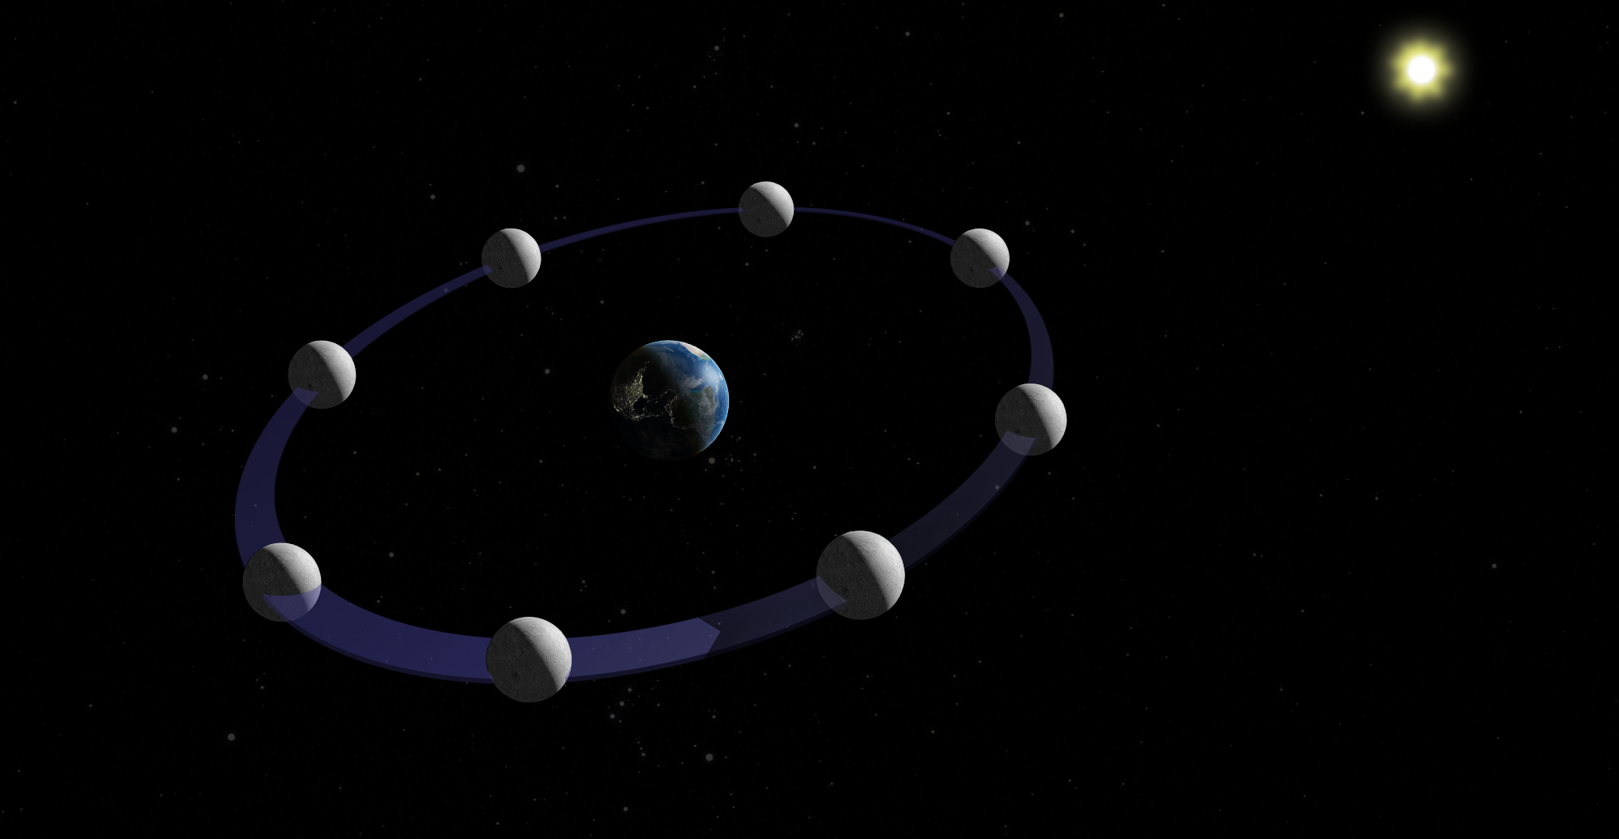
La Terre et la Lune
Illustration pas à l’échelle
Notes:
Crédit image: À la découverte de l'univers
Les idées principales:
La Lune tourne autour de la Terre en 27 jours.
L’image ici n’est pas à l’échelle. Vous pouvez utiliser l’activité de démonstration des éclipses pour montrer le vrai système à l’échelle de la Terre et la Lune. La Lune est plus éloignée que la plupart de gens imagine.
L'orbite de la Lune est inclinée de 5 ° par rapport à l'orbite de la Terre autour du Soleil (appelée écliptique).
Une orbite est un chemin courbe que suivent les corps célestes. C’et la force de gravité de la Terre qui garde la Lune en orbite.
C’est l’attraction gravitationnelle de la Lune sur les océans de la Terre qui provoque des changements dans les marées de l’océan. (Les marées ne sont pas directement couvertes par cette trousse).
AVANCÉ
La Lune est liée par gravité à la Terre, ce qui signifie que l'attraction gravitationnelle de la Terre sur la Lune est ce qui maintient la Lune en orbite. La force gravitationnelle des corps célestes est proportionnelle à la masse des corps et inversement proportionnelle à la distance qui les sépare - ce qui signifie que plus les objets célestes sont massifs, et plus ils sont proches, plus la force gravitationnelle est forte. Plus les objets sont éloignés, et moins massifs, moins il y a de force gravitationnelle entre eux.
C'est une bonne occasion de revoir la force gravitationnelle avec des classes appropriées. En fonction de ce qui a été couvert, cela peut aller d’une révision de la force gravitationnelle (force d'attraction entre deux corps ou plus) à un calcul de la force gravitationnelle entre la Terre et la Lune (en utilisant la loi de gravitation de Newton). Cet exercice pourrait être élargi pour examiner les similitudes et les différences entre la Terre et la Lune, telles que l'âge, la masse, la composition, l'atmosphère / le manque d'atmosphère, la constante gravitationnelle, le voyage vers la Lune depuis la Terre, etc. De plus, la distance entre la Terre et la Lune doit être mentionnée (384 400 kilomètres en moyenne).

Slide 6
La Terre et le Soleil
Illustration pas à l’échelle
Notes:
Crédit image: À la découverte de l’univers
Les idées principales :
Tout comme la Lune est en orbite autour de la Terre, la Terre est en orbite autour du Soleil. L'orbite de la Terre autour du Soleil s'appelle l'écliptique. La Terre met environ 365 jours à orbiter autour du Soleil.
Toutes les planètes du Système solaire sont en orbite autour du Soleil. D’autres objets aussi : astéroïdes, comètes…
La Terre tourne autour du Soleil tandis que la Lune tourne autour de la Terre, créant un système plus complexe.
Le Soleil fournit de la chaleur et de la lumière à la Terre et est la principale source de chaleur de la Terre!
AVANCÉ
C’est une bonne occasion pour discuter de l’orbite de la Terre autour du Soleil et éventuellement de sa comparaison avec d’autres planètes. Il convient de mentionner la distance entre la Terre et le Soleil (une unité astronomique, soit environ 150 millions de kilomètres). Une analyse plus approfondie pourrait également être faite de l’énergie qui arrive à la Terre depuis le Soleil en termes de type, de quantité réfléchie et absorbée et de quantité d’énergie totale du Soleil que reçoit la Terre.

Slide 7
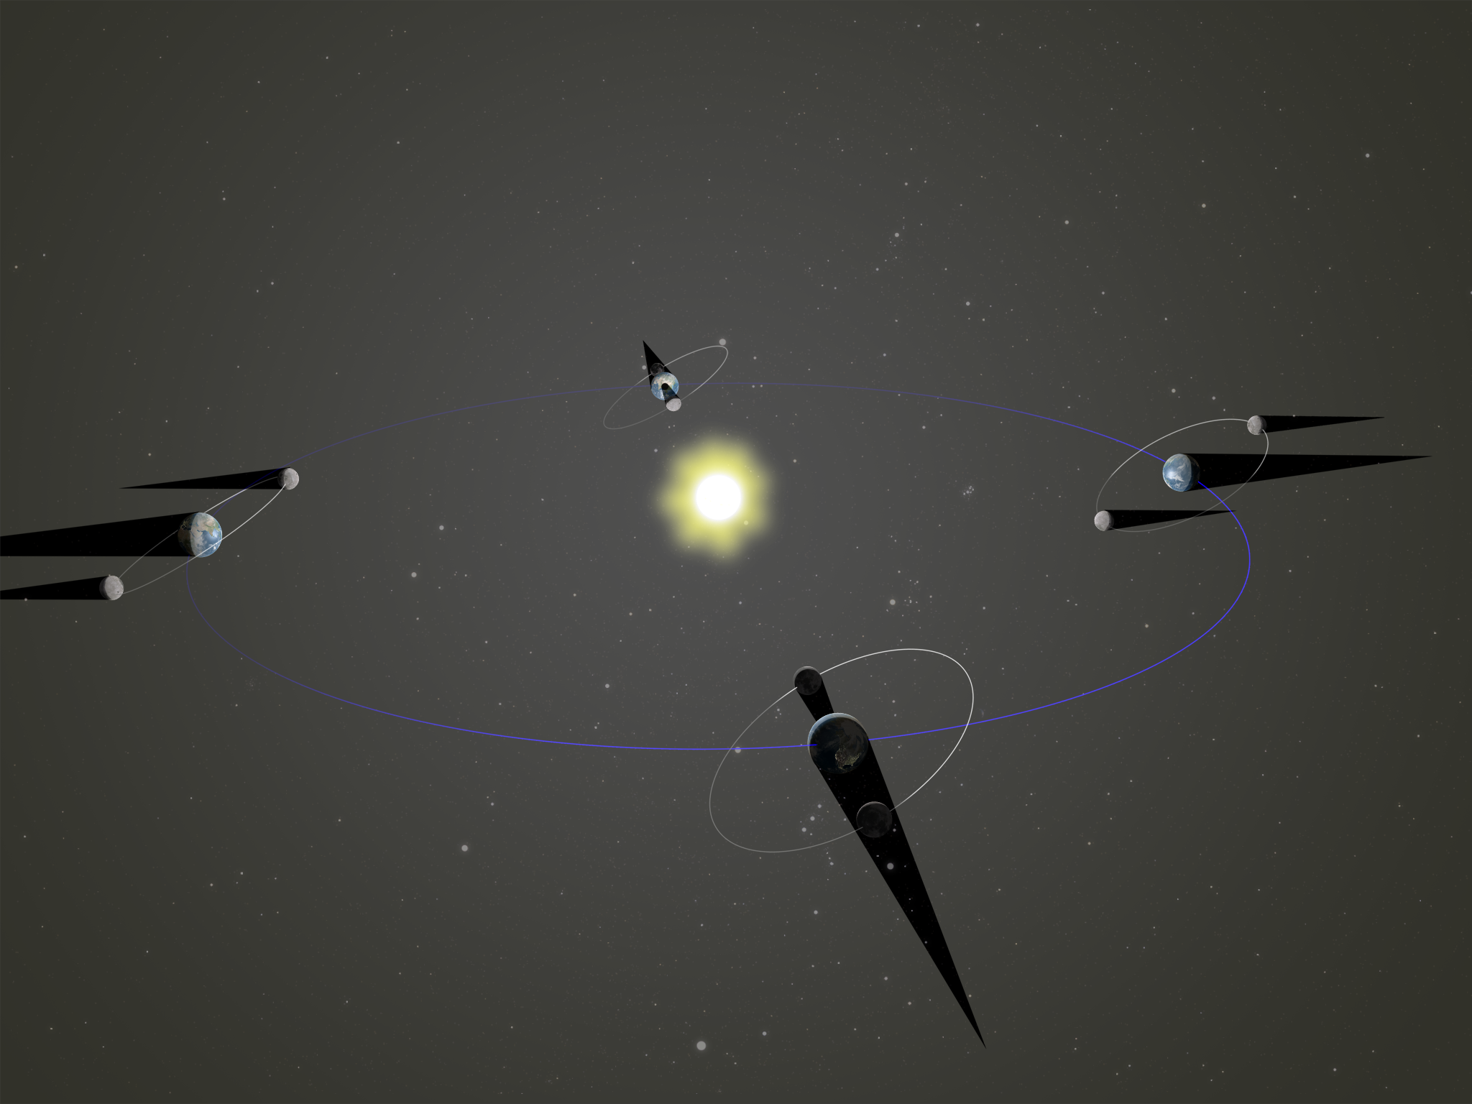
La Terre, la Lune et le Soleil
Illustration pas à l’échelle
Notes:
Crédit image: À la découverte de l'univers
Les idées principales:
Ensemble, les trois astres créent un système plus compliqué, avec des événements célestes intéressants!
Les orbites BLANCHES sont l’orbite de la Lune autour de la Terre. La ligne BLEUE est l’écliptique, ou l’orbite de la Terre autour du Soleil.

Slide 8
Les phases de la lune
Notes:
Cette section traite du Soleil en tant que source de lumière et d'énergie. Lune n'est pas une source de lumière elle-même, mais elle réfléchit la lumière du Soleil qui est alors visible depuis la Terre. La position de la Lune sur son orbite autour de la Terre dictera la phase dans laquelle elle apparait.
Les hypothèses faites sur les connaissances des élèves dans cette section sont que la Lune, la Terre et le Soleil se déplacent sur des orbites et que la Lune est un satellite naturel de la Terre. Les activités AVANCÉ supposent que les élèves ont couvert certaines optiques géométriques, à savoir la réflexion.
Durée estimée de la section: 25 minutes (avec sections AVANCÉ: 50 minutes)

Slide 9
Qu'est-ce que tu penses?
Sachant qu’il y a des interactions entre la Lune, la Terre et le Soleil, quelles sont les conséquences de ces interactions?
Considérant les phases de la Lune, discute:
Les phases de la Lune sont-elles une interaction entre le Soleil, la Lune et la Terre OU seulement une interaction entre le Soleil et la Lune?
Pourquoi ou pourquoi pas?
Notes:
Avant de continuer, interrogez vos élèves sur les interactions qui se produisent entre la Terre, le Soleil et la Lune ensemble. Ils devraient faire une liste individuellement ou en petits groupes. Cette liste peut ou non être partagée ou soumise.
Montrez les questions. Vos élèves devraient retourner dans leurs groupes et trouver une réponse ainsi qu'une justification.
Demandez aux élèves de conserver leurs réponses, car il leur sera demandé de les revoir à la fin de cette section.

Slide 10
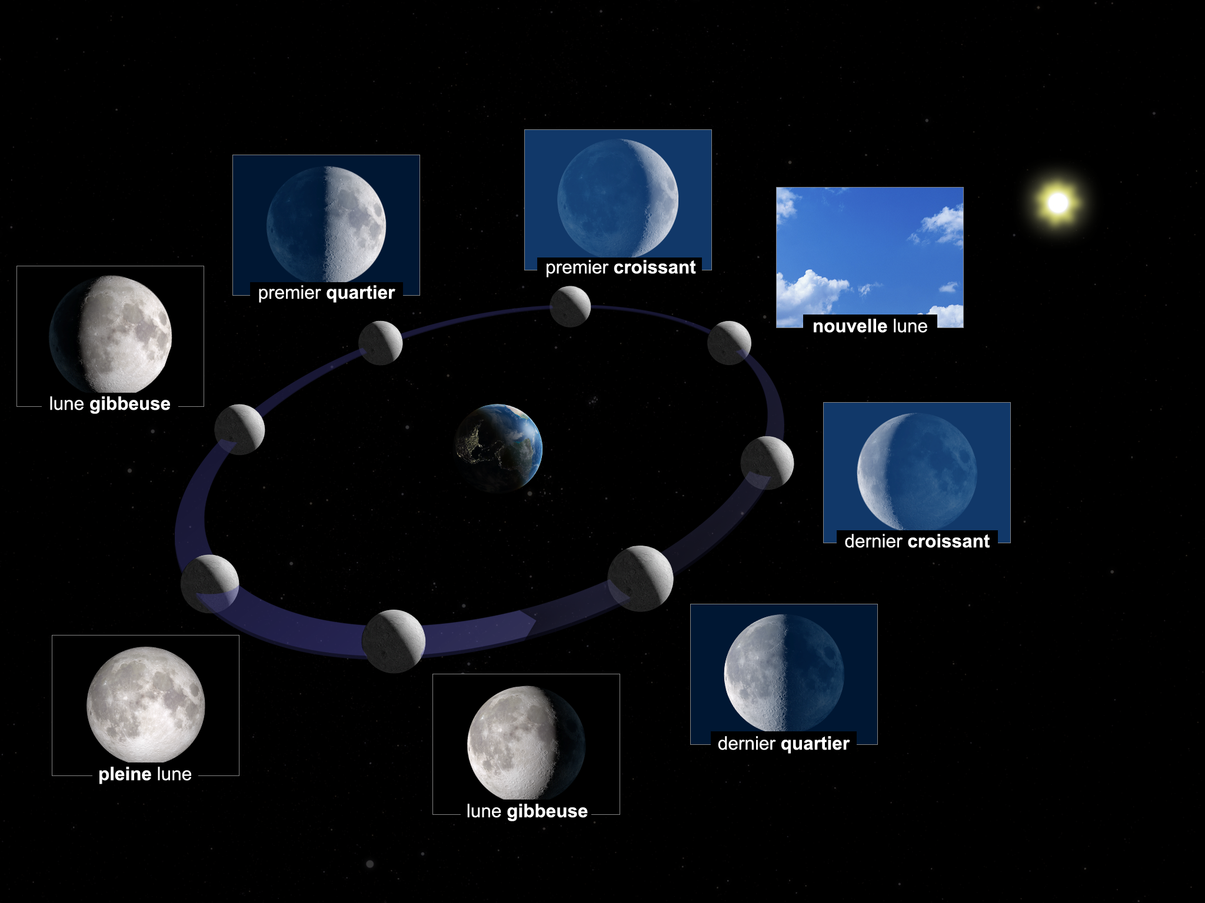
Phases de la lune
Illustration pas à l’échelle
Notes:
Crédit image: À la découverte de l'univers
Les idées principales:
La Lune ne brille pas d’elle-même. Elle réfléchit la lumière du Soleil.
La moitié de la Lune est toujours éclairée par le Soleil, tout comme la Terre. C’est le jour du côté éclairé, et la nuit de côté non éclairé.
De la Terre, nous ne voyons pas toujours la même fraction du côté jour de la Lune. Cette fraction change tout au cours de son orbite. C’est le phénomène des phases de la Lune.
Pour chaque position de la Lune sur son orbite, pensez à la vue qu’une personne sur Terre aurait en levant les yeux. La visualisation en 3D n’est pas toujours facile pour réconcilier les deux perspectives: la vue à partir de l’espace (où l’on voit les 3 astres) et la vue de la surface de la Terre, qui montre la phase de la Lune dans le ciel.

Slide 11
La pleine lune et la nouvelle lune sont-elles des éclipses?
Non, en raison de l’inclinaison de 5 degrés de l’orbite de la Lune.
Illustration pas à l’échelle
Notes:
Avant de révéler la diapositive, demandez aux élèves de répondre rapidement OUI / NON au titre!
Les idées principales:
Une pleine lune se produit quand la Terre est entre la Lune et le Soleil, et donc son disque visible est complètement éclairé. En raison des 5 degrés d’inclinaison de l’orbite de la Lune, elle n’est pas directement derrière la Terre mais légèrement au-dessus ou en dessous et ne se trouve pas dans l’ombre de la Terre.
Une nouvelle lune se produit quand la Lune est entre la Terre et le Soleil, et donc nous voyons son disque non éclairé. En raison des 5 degrés d’inclinaison de l’orbite de la Lune, elle n’est pas directement entre la Terre et le Soleil mais légèrement au-dessus ou en dessous et ne cause pas d’ombre sur la Terre.
Les éclipses ne se produisent pas tous les mois en raison de cette différence d'orbites. La plupart des mois, les ombres manquent l'autre objet (Lune ou Terre).

Slide 12
Qu'est-ce que tu penses?
Maintenant que tu en sais plus sur les phases de la Lune, changerais-tu ta réponse à la question posée au début?
Les phases de la Lune sont-elles une interaction entre le Soleil, la Lune et la Terre OU seulement une interaction entre le Soleil et la Lune?
Pourquoi ou pourquoi pas?
Notes:
Demandez aux élèves de retourner dans leurs groupes et de réviser leur réponse. Un autre sondage des groupes peut être effectué, ou des présentations orales de leurs réponses peuvent être présentées. Les réponses peuvent être soumises dans un format approprié.
Tous les groupes devraient conclure que les phases de la Lune sont une interaction de la Lune, de la Terre et du Soleil. Le Soleil ne reflète pas différentes quantités de lumière sur la Lune, mais c'est la position de la Lune sur son orbite autour de la Terre qui fait que la Lune semble être en phases comme observé depuis la Terre. C'est un point subtil qui peut nécessiter une discussion de groupe avec votre classe avant de passer à autre chose.

Slide 13
Éclipses solaires
Notes:
Cette section couvre ce qui se passe lors d'une éclipse solaire de quelque nature que ce soit: totale ou annulaire. Les conditions nécessaires pour créer une éclipse, la Lune projetant une ombre sur la Terre et la fréquence à laquelle elles se produisent sont discutées.
Les hypothèses concernant les connaissances des élèves dans cette section incluent que la Terre et la Lune se déplacent sur des orbites et que la Lune est un satellite naturel de la Terre.
Durée estimée: 35 minutes + projet à emporter en option
Si vous effectuez toutes les activités avancées et les diapositives supplémentaires en plus du matériel de base, le temps total estimé pour cette section est de 50 minutes plus 2 projets / laboratoires facultatifs.

Slide 14
Qu'est-ce que tu penses?
Comment définirais-tu une éclipse solaire? Peux-tu dessiner un diagramme de ce qui se passe pendant une éclipse solaire dans le système Terre, Lune et Soleil?
Considérer:
Y a-t-il plus d'un type d'éclipse solaire?
À quelle fréquence les éclipses solaires se produisent-elles?
Notes:
Avant de passer à autre chose, vérifiez les connaissances de vos élèves. Ils peuvent répondre à la première question en paires ou petits groupes. Vous pouvez demander aux élèves de recréer leur diagramme sur le tableau ou sur le partage d'écran, selon votre classe.
Partagez les questions de «considération » une par une. Ouvrez la discussion avec toute la classe pour voir si vos élèves parviennent à un consensus.
AVANCÉ
Pour les classes où l'optique a été discutée, encouragez les élèves à dessiner des diagrammes de rayons pour représenter leurs pensées sur ce qui se passe pendant une éclipse solaire.
Pour les questions de «considération», encouragez les élèves à répondre avec plus de détails et de détails quantifiés (par exemple, «Je m'attends à ce que des éclipses solaires se produisent à chaque [période] à cause de [raison]»).

Slide 15
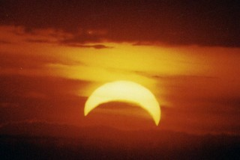
Éclipse solaire
Éclipse solaire (éclipse du Soleil): l’ombre de la Lune tombe sur la Terre
→ on regarde le Soleil et la Lune le recouvre
© Thomas Collin
Notes:
Crédit photo:
© Thomas Collin – utilisée avec permission

Slide 16
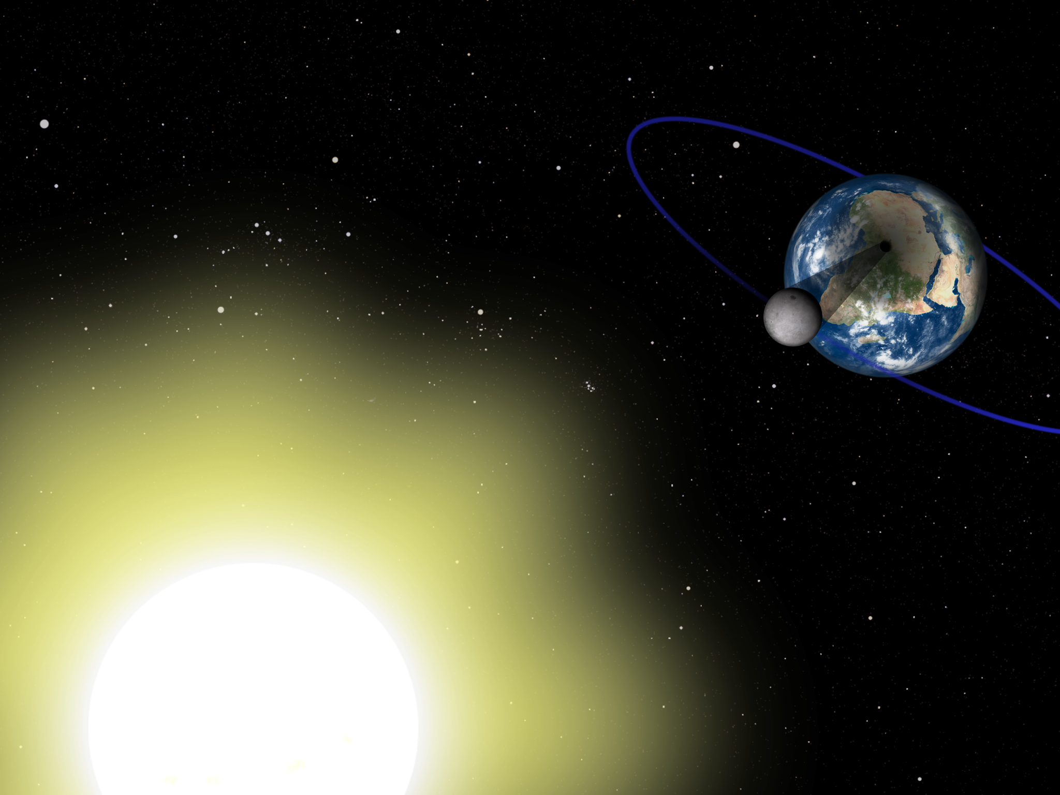
Une éclipse solaire se produit lorsque la Lune passe entre la Terre et le Soleil (à la nouvelle lune).
Si l'alignement est parfait, l'ombre de la Lune tombera sur la Terre.
Illustration pas à l’échelle
Notes:
Crédit d'image: À la découverte de l'univers

Slide 17
Fréquence des éclipses solaires
Il y a des éclipses tous les 6 mois, mais elles ne sont pas visibles de partout sur Terre.
Illustration pas à l’échelle
Notes:
Crédit image: À la découverte de l'univers
Deux fois par an, l'alignement des orbites est bon, et les ombres tomberont sur l'autre objet (Terre ou Lune). Comparez les ombres dans l'ovale rouge par rapport aux autres ombres. Ces périodes sont appelées « saisons d’éclipses » et durent 35 jours. Chaque nouvelle lune et chaque pleine lune pendant cette période sera une éclipse.
Par exemple, il y aura une éclipse lunaire le 26 mai, qui est une pleine lune. Environ 2 semaines plus tard, le 10 juin, la Lune sera de l'autre côté de la Terre : ce sera la nouvelle lune et il y aura une éclipse solaire.

Slide 18
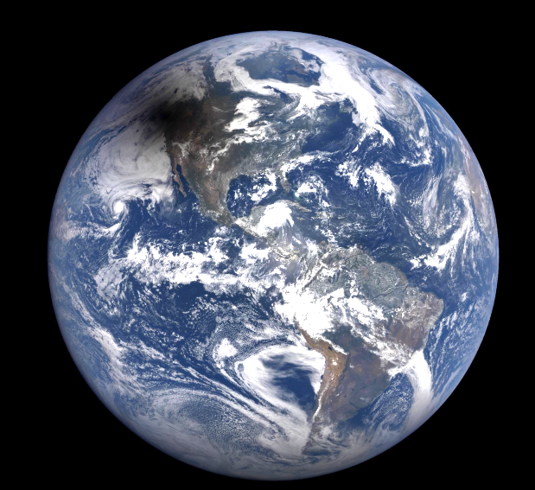
Éclipse solaire du 21 août 2017 par DSCOVR - EPIC
https://epic.gsfc.nasa.gov/galleries/2017/total_solar_eclipse/video
Notes:
L’ombre de la Lune est clairement visible sur la Terre. Le lien vous apportera à une vidéo de cette éclipse.

Slide 19
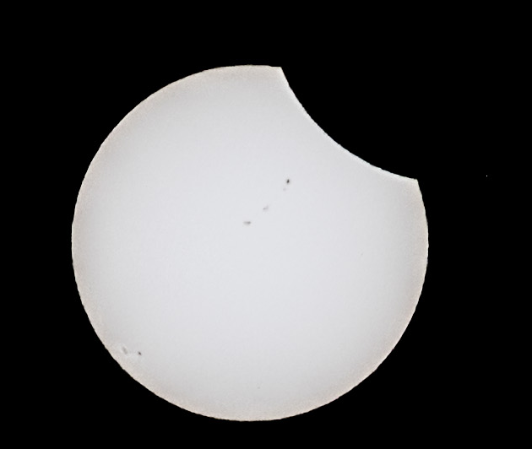
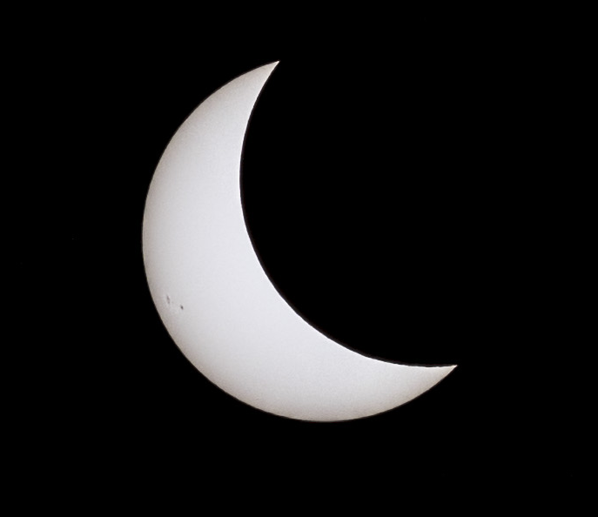
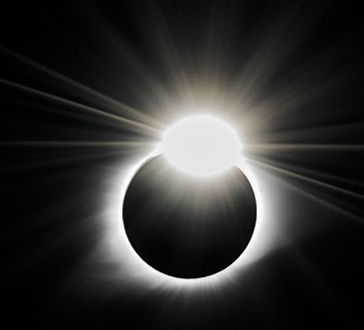
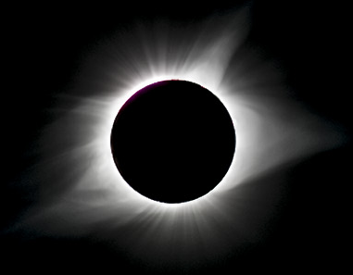
Vue de la Terre:
© Andreu Cardo Martinez
Notes:
Voici le processus d'une éclipse solaire totale. Elle commence par une éclipse partielle lorsque la Lune commence à couvrir le Soleil. Au fur et à mesure que l'éclipse progresse, le Soleil est de plus en plus couvert, jusqu'à ce que la Lune le bloque complètement (en bas à droite). Le processus inverse se produit par la suite, lorsque la Lune poursuit son orbite et "quitte" lentement le Soleil.
Ce n'est cependant pas le seul type d'éclipse à observer !
Notez aux élèves que ces photos ont été prises pendant la journée. Elles ne sont PAS prises la nuit ! Les filtres solaires bloquent une très grande partie de la lumière, de sorte que seuls les objets les plus brillants sont encore visibles - dans ce cas, le Soleil.

Slide 20
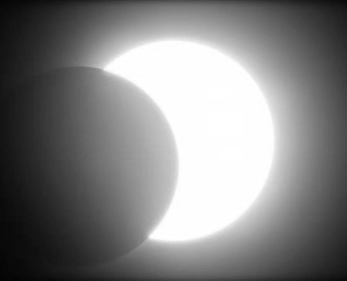
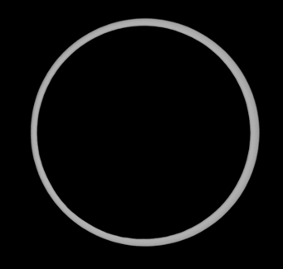
Trois types d'éclipses solaires
Éclipse totale
- quand la Lune bloque complètement le Soleil
Éclipse annulaire
- quand la Lune est directement devant le Soleil mais est trop petite pour complètement le bloquer
Éclipse partielle
- quand la Lune n’est pas complètement devant le Soleil
Crédits: Andreu Cardo Martine, Sébastien Gauthier et Agence spatiale canadienne
Notes:
Pour les éclipses totales de Soleil, la Lune est positionnée exactement devant le Soleil et elle est proche de la Terre, bloquant ainsi une plus grande partie du Soleil. La partie brillante autour de la Lune est l'atmosphère extérieure du Soleil, appelée couronne solaire. La couronne est moins brillante que le Soleil et nous ne la voyons que lorsque le Soleil est bloqué.
Pour les éclipses solaires annulaires, la Lune est positionnée exactement devant le Soleil et elle est plus éloignée de la Terre dans son orbite, ce qui la fait paraître plus petite et bloque moins le Soleil. Il reste un anneau de Soleil tout autour de la Lune et celui-ci doit être observé à travers un filtre solaire.
Pour les éclipses solaires partielles, la Lune n'est pas positionnée exactement devant le Soleil et ne bloque donc qu'une partie du Soleil. Il s'agit à la fois d'un type d'éclipse dans le sens où elle peut être le seul type visible dans une région particulière, mais aussi d'une phase des deux types précédents, avant et après leur maximum.
L'image de l'éclipse partielle est une simulation, pas une image réelle. Elle nous permet de voir la Lune devant le Soleil, ce qui peut la rendre plus claire pour les élèves, par rapport aux images de la diapositive précédente.

Slide 21
Qu'est-ce que tu penses?
Nous savons qu'il existe 3 types d'éclipse solaire: partielle, annulaire et totale.
À l'aide de mots et de diagrammes, expliquez la différence entre chaque type.
À considérer:
Qu'est-ce qui doit être vrai pour tous les types d'éclipse solaire?
Qu'est-ce qui pourrait être différent entre les trois types d'éclipse solaire, compte tenu de ce que tu sais sur le système Terre, Lune et Soleil?
Notes:
Vous souhaiterez peut-être donner cette activité comme un devoir ou un projet à emporter à la maison. Les élèves pourraient créer un diagramme montrant les similitudes et les différences entre les types, qui pourrait être constitué de trois diagrammes différents, et fournir une explication verbale ou écrite pour les diagrammes.

Slide 22
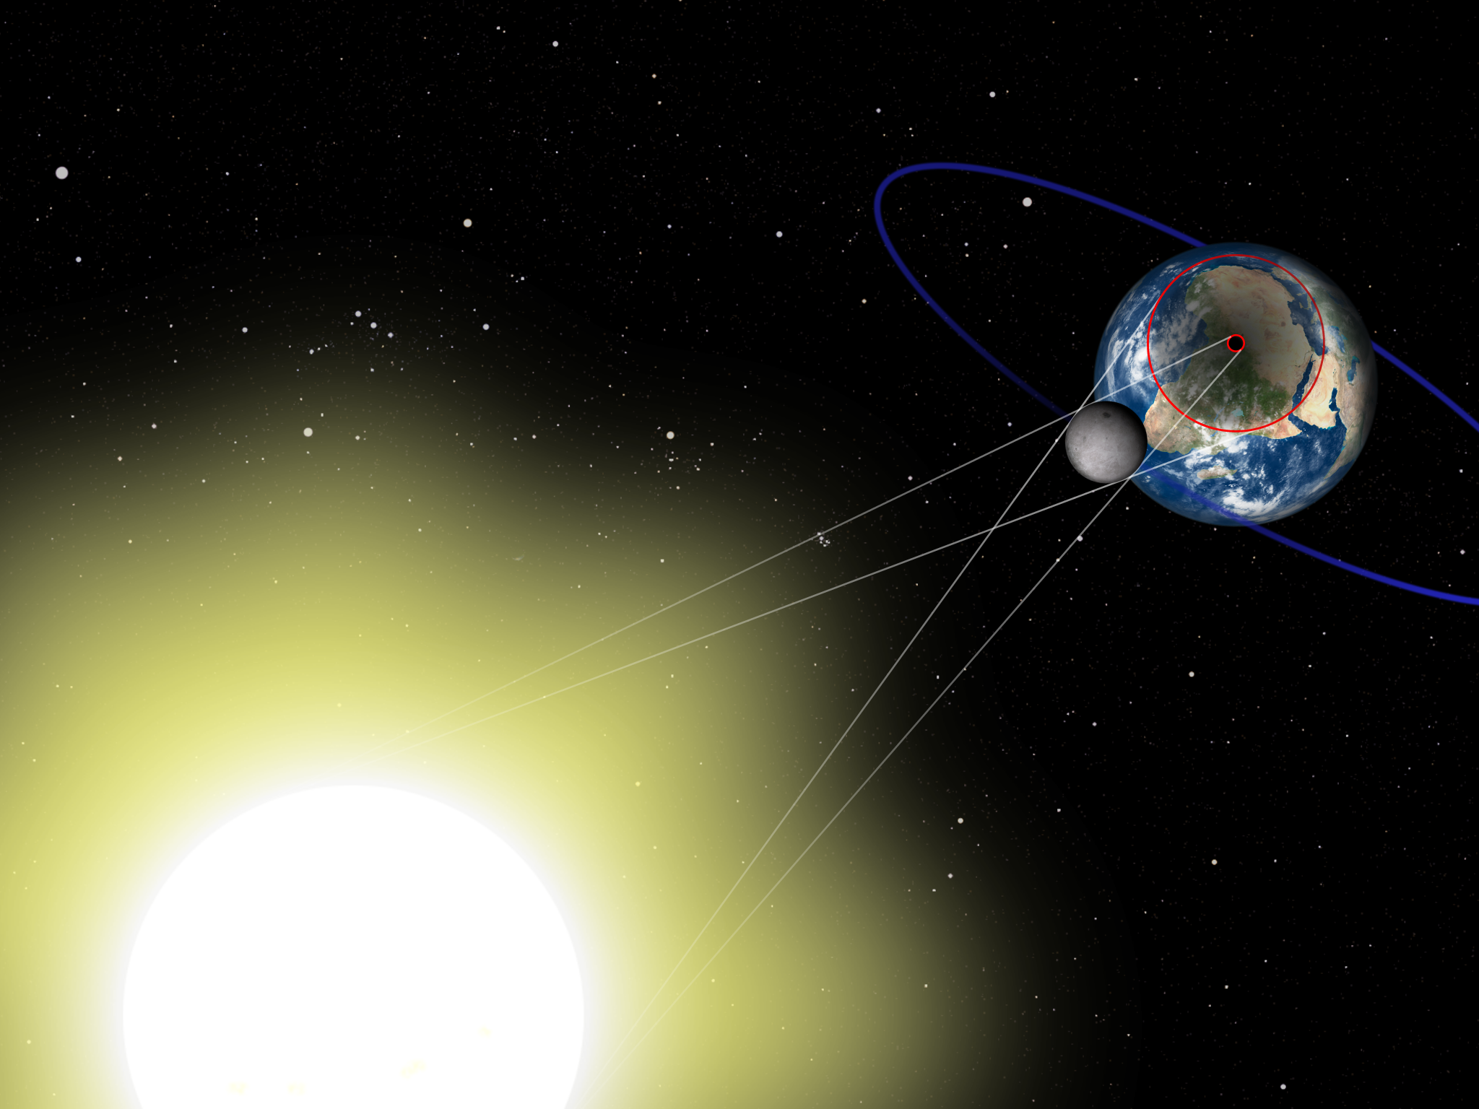
Ombre
Pénombre
Illustration pas à l’échelle
Notes:
Crédit image: À la découverte de l'univers
AVANCÉ - affichez cette diapositive si vous avez l'intention de l'utiliser pour votre ou vos cours
Cette version de cette image (identique à la diapositive 16) montre des lignes pour l'ombre et la pénombre qui accompagnent chaque éclipse (de tout type!). L'ombre est également connue sous le nom de «bande de totalité» pour les éclipses solaires totales. La pénombre définit la région où une éclipse partielle est visible. Le petit cercle rouge montre l'instance instantanée de l'ombre, et le grand cercle rouge montre l'instance instantanée de la pénombre. Le cercle bleu est l'orbite de la Lune autour de la Terre.
Les questions de discussion potentielles à poser à vos élèves incluent:
Quelle zone a MOINS de soleil, l'ombre ou la pénombre? Pourquoi? Pouvez-vous prouver votre réponse avec au moins un diagramme de rayons?
Les emplacements de l'ombre et de la pénombre changent-ils avec le temps? Pourquoi ou pourquoi pas? Comment pourrions-nous vérifier cela avec les informations existantes ou notre propre collecte de données? (suggérant d'utiliser la visualisation de l'éclipse comme une activité facultative sans évaluation!)
Quel (s) type (s) d'éclipse est-il montré sur cette photo? Comment savez-vous?
Si vous souhaitez discuter des instances d'ombre et de pénombre avec vos élèves, un simple laboratoire ou une démonstration pourrait être:
Placez une source de lumière sur une table ou un tabouret. De préférence quelque chose avec une lumière vive, comme une lampe de poche brillante ou une lampe dont le couvercle est retiré. La table ou le tabouret doit être à environ 1,5 à 3 mètres d'un mur blanc.
Allumez la lumière et placez-vous entre la source lumineuse et le mur.
Si possible, notez à quelle distance vous vous trouvez du mur. À quoi ressemble votre ombre? Est-elle nette et complètement sombre, ou y a-t-il des bords flous qui sont plus clairs?
Qu'arrive-t-il à votre ombre si vous vous éloignez du mur? Que se passe-t-il si vous vous rapprochez du mur?
À quelle distance du mur votre ombre cesse-t-elle d'être sombre (c'est-à-dire que l'ombre s'est dispersée)? À quelle distance votre ombre est-elle complètement sombre sans bords flous (la pénombre s'estompe dans l'ombre)
Qu'est-ce que cela pourrait nous dire sur la façon dont les éclipses solaires sont vues sur Terre pour les éclipses totales par rapport aux éclipses annulaires, sachant qu'elles sont définies par la distance entre la Lune et la Terre?

Slide 23
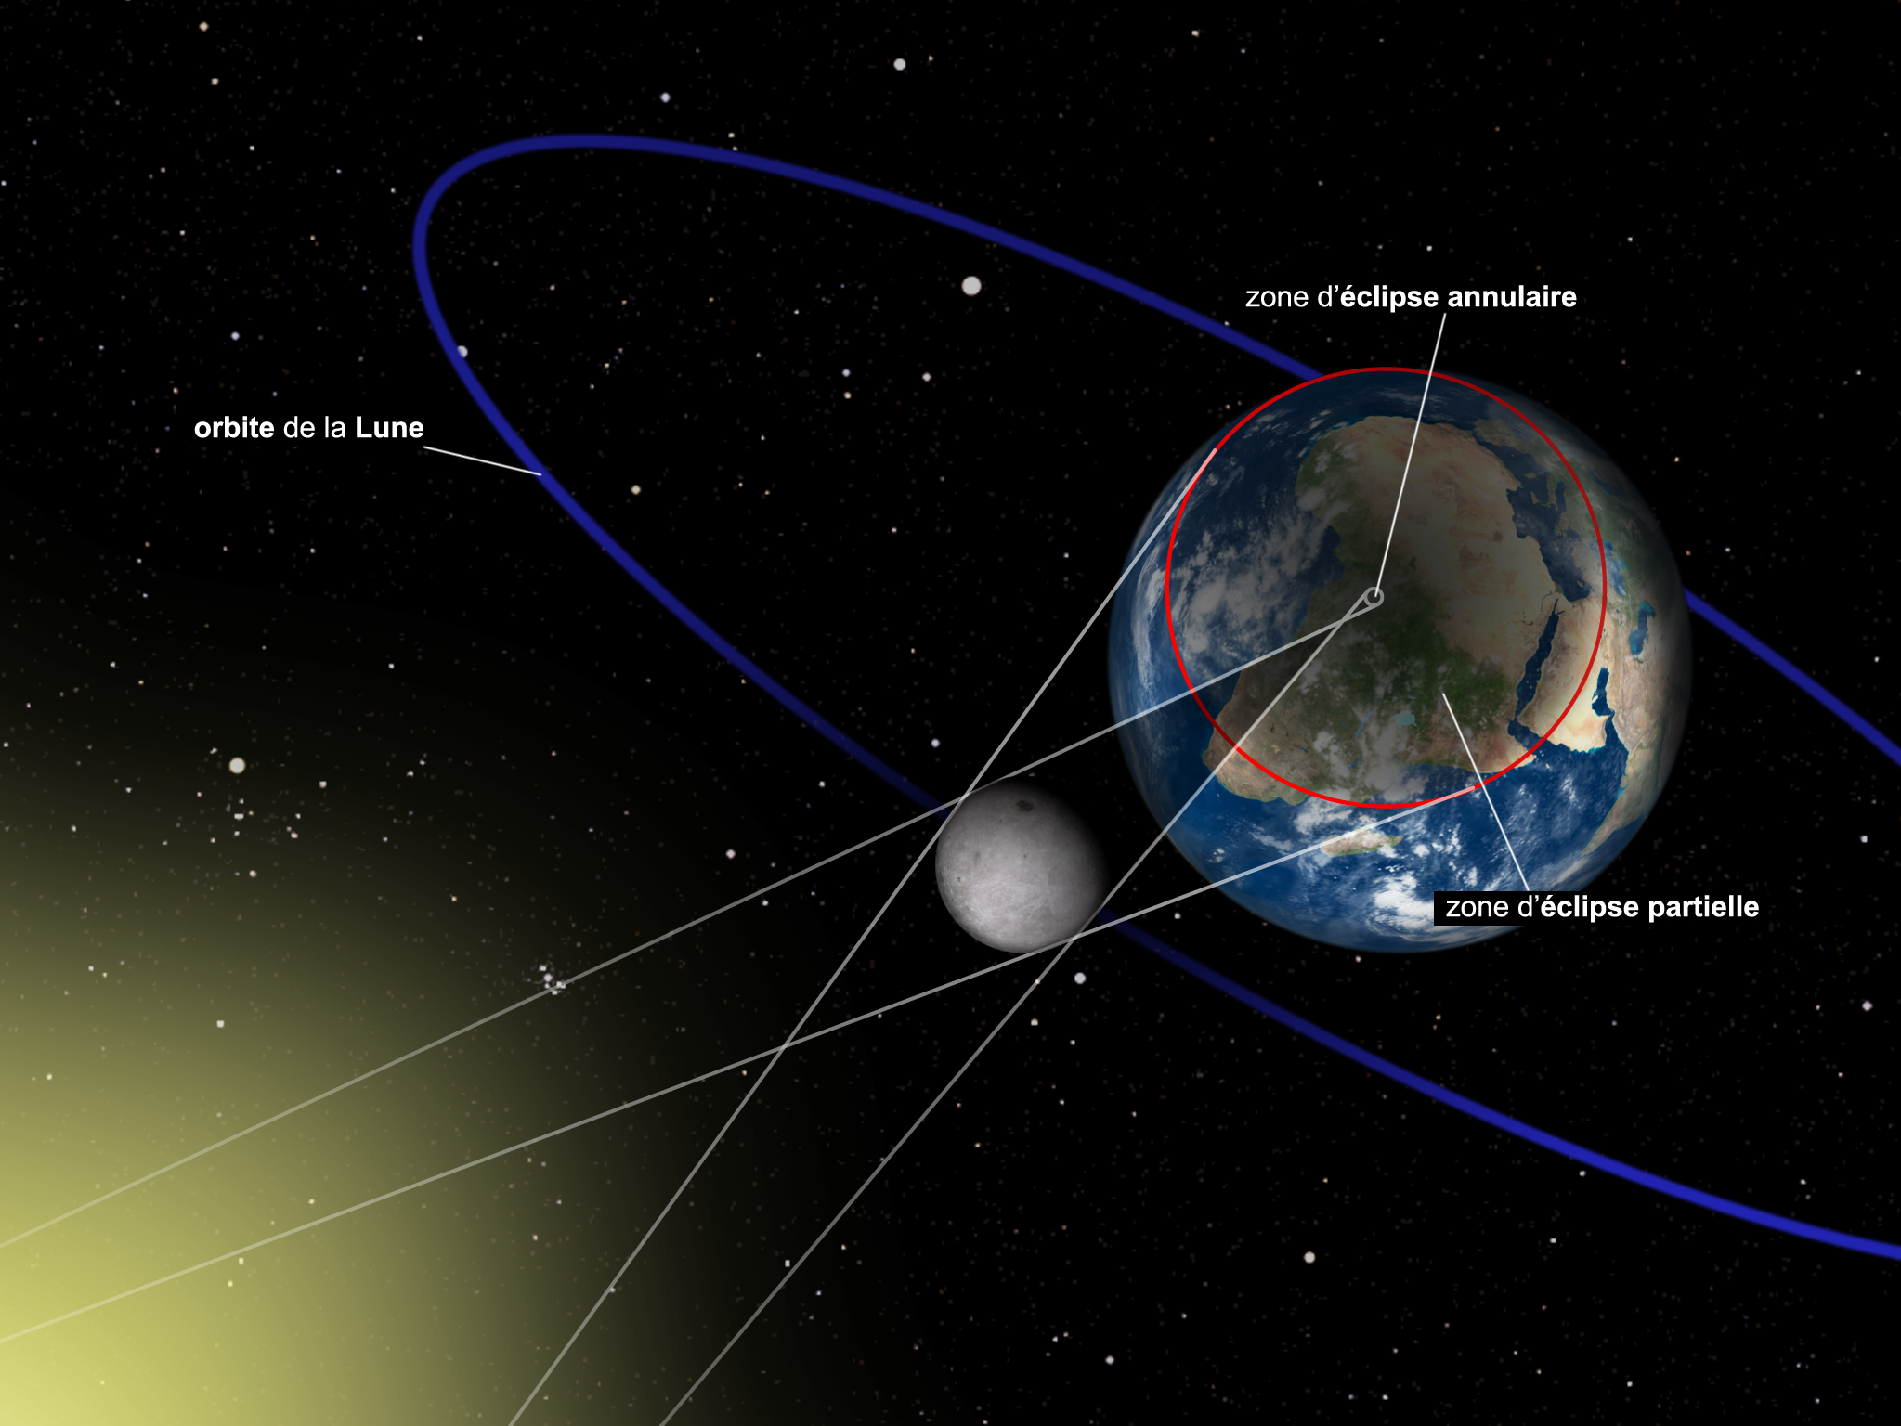
Illustration pas à l’échelle
Notes:
Crédit d'image: À la découverte de l'univers
AVANCÉ - affichez cette diapositive si vous avez l'intention de l'utiliser pour votre ou vos cours
Il s'agit d'une autre version de l'image précédente, cette fois spécifique à une éclipse solaire annulaire.
Encouragez la discussion sur les similitudes et les différences entre cette image et la précédente, qui illustrent les similitudes et les différences entre les éclipses totales et annulaires du point de vue de l'optique. Les élèves doivent remarquer la disparition de l'ombre AVANT que les rayons lumineux n'atteignent la Terre dans le cas d'une éclipse annulaire. Dans ce cas, le grand cercle rouge représente toujours la pénombre. Le cercle central plus sombre définissant la bande d'annularité, ou région de l'éclipse annulaire, est appelé l’anti-ombre. C'est la caractéristique déterminante pour distinguer les éclipses annulaires des éclipses solaires totales, et donne à l'observateur l'impression que le corps occlusif, la Lune, se trouve à l'intérieur de la source de lumière, le Soleil.
Pensez à ajouter une question supplémentaire à la démonstration / au laboratoire suggéré sur la diapositive précédente pour étudier les anti-ombres;
Éloignez la source lumineuse du mur (jusqu'à 5 mètres).
Allumez la source lumineuse et placez-vous entre le mur et la source lumineuse.
Éloignez-vous du mur jusqu'à ce que vous remarquiez que votre ombre n'a plus la partie la plus foncée.
Continuez à vous éloigner du mur. Qu'observez-vous? A quelle distance?
Alors que vous continuez à vous éloigner du mur, que se passe-t-il?

Slide 24
Activité de démonstration des éclipses
Notes:
En plus des discussions et du contenu des sections précédentes, vous avez reçu une démo d'éclipse avec votre trousse. Vous pouvez utiliser cette démonstration vous-même pour modéliser pour vos élèves ou en faire une partie d'un projet ou d'un laboratoire que vos élèves peuvent utiliser eux-mêmes.
Notez que cette démo peut également être utilisée pour les discussions sur l'éclipse lunaire et la taille de la Terre par rapport à la Lune, entre autres sujets.
Si elle est utilisée comme démonstration, 15 minutes peuvent être allouées. Le projet sera plus long si vous en faites un laboratoire complet.
Alternativement, cette démo peut être utilisée pour remplir le temps pendant l'éclipse elle-même si vous observez avec vos élèves. Il est intéressant de voir l'évolution de l'éclipse, mais il n'est pas nécessaire d'observer pendant les 2-3 heures entières que l'éclipse se produit. L'observation au maximum de l'éclipse est plus impressionnante que pendant les phases partielles.

Slide 25
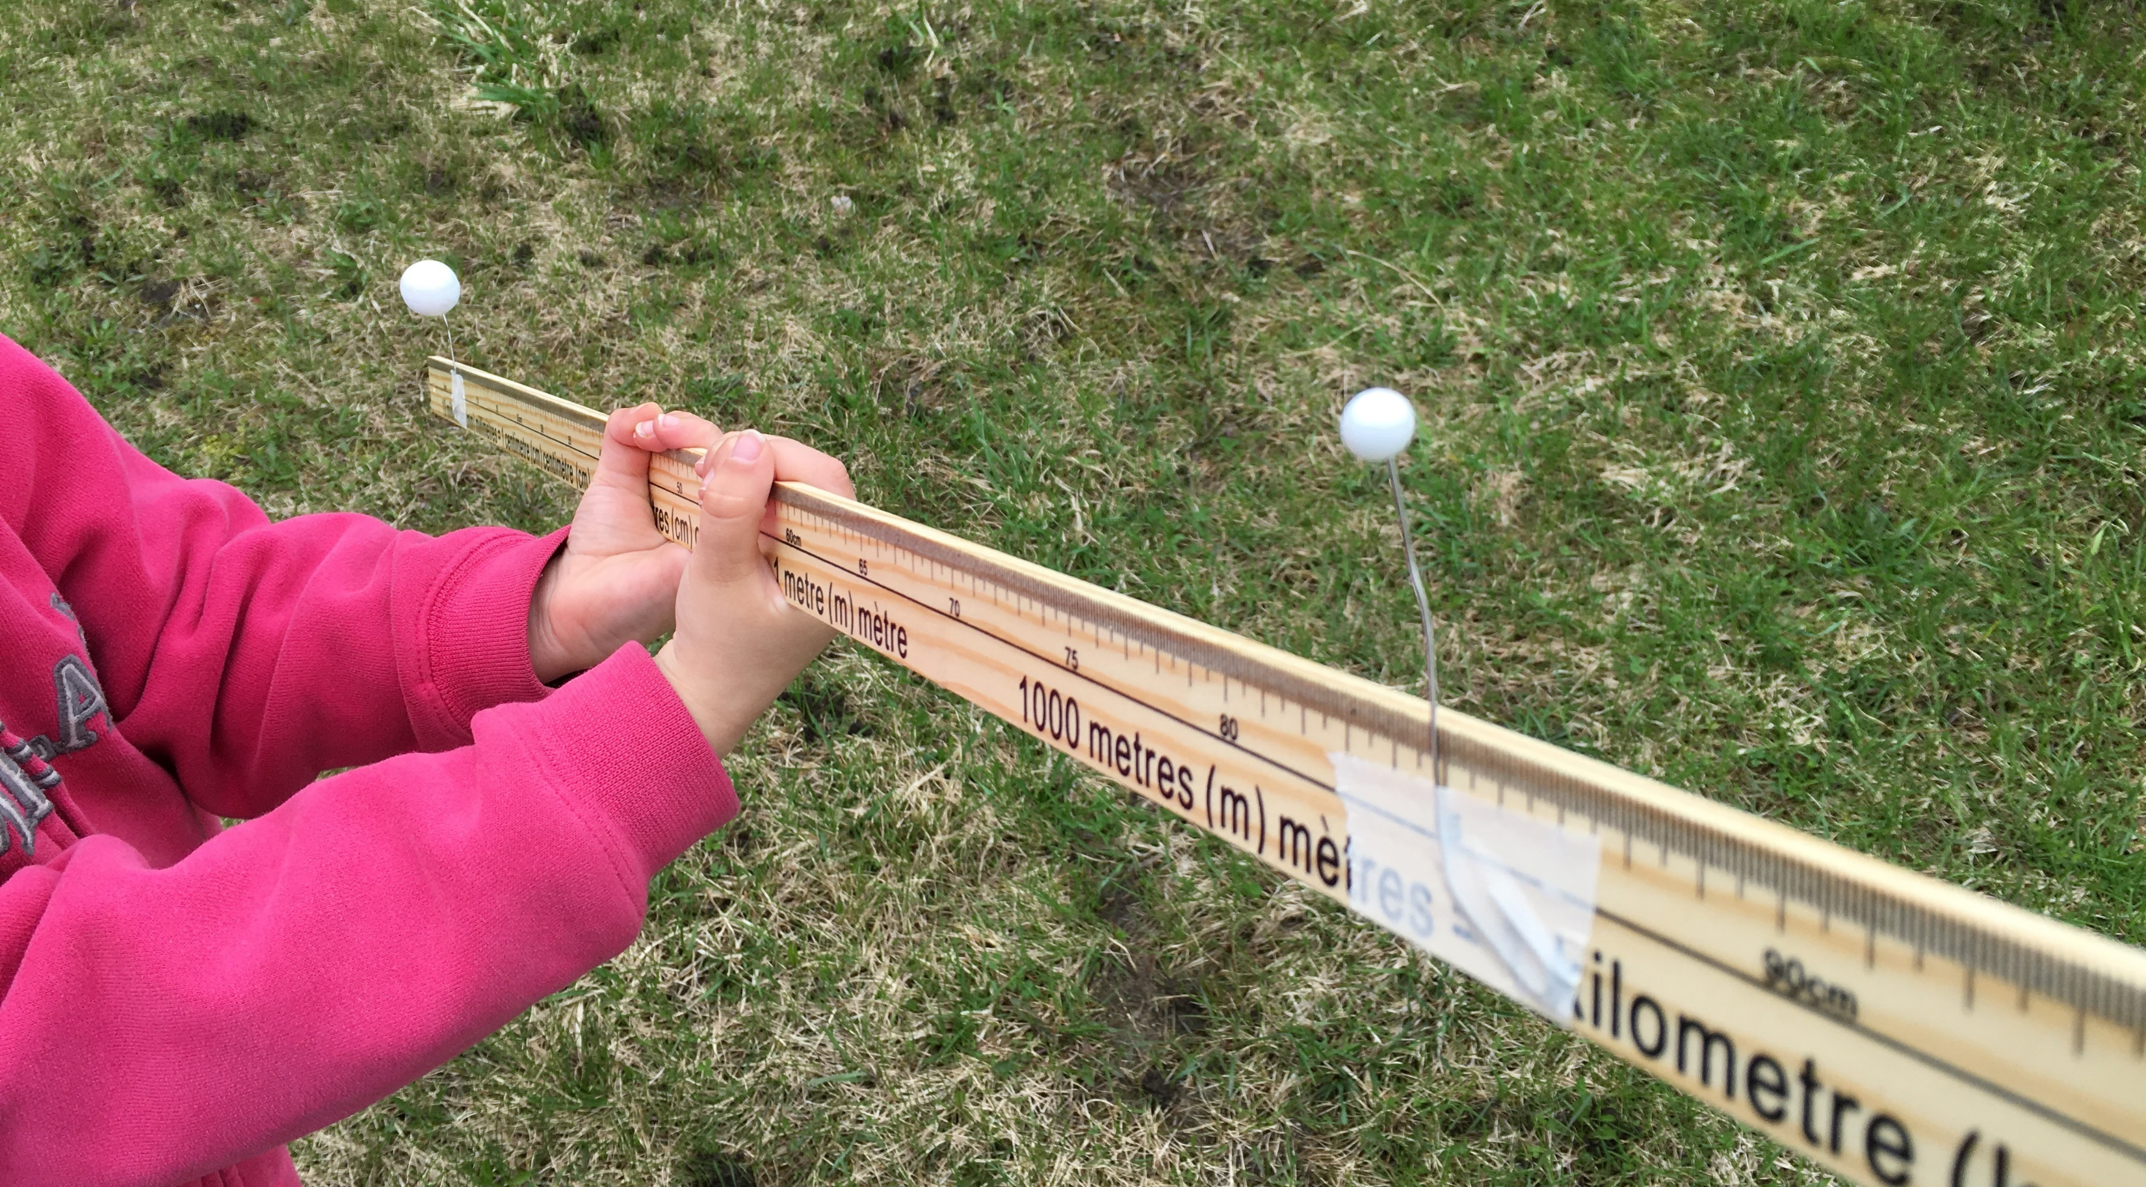
Méthode
  Tenez la règle au Soleil et alignez la Terre et la Lune pour créer une éclipse solaire ou lunaire.
  Faites attention à ne pas créer d'ombres avec vos mains.
Comme l'alignement peut être difficile, nous pouvons utiliser les ombres des deux balles au sol. Elles devraient être l’une par-dessus l’autre pour créer une éclipse.
Notes:
Crédit d'image: À la découverte de l'univers
L'alignement parfait pour les éclipses est très difficile à obtenir en utilisant la démo. Cela permet de comprendre pourquoi les éclipses ne se produisent pas tous les mois.
Si vous présentez cette activité en classe ou en laboratoire, les diapositives suivantes peuvent aider les élèves dans leurs observations.
Voici des questions d'investigation qui peuvent être posées aux élèves:
Si la Lune était plus grosse, qu'est-ce qui changerait dans vos observations ? Serait-il plus facile ou plus difficile de créer une éclipse solaire ? Qu'est-ce que cela pourrait vous apprendre sur la fréquence des éclipses solaires si la Lune était plus grosse ? Une éclipse solaire dans ce scénario aurait-elle le même aspect ou serait-elle différente, et comment ?
Si la Lune était plus petite, qu'est-ce qui changerait dans vos observations ? Serait-il plus facile ou plus difficile de créer une éclipse solaire ? Qu'est-ce que cela pourrait vous apprendre sur la fréquence des éclipses solaires si la Lune était plus petite ? Une éclipse solaire dans ce scénario aurait-elle le même aspect ou serait-elle différente, et comment ?
Si la Lune était plus éloignée de la Terre, qu'est-ce qui changerait dans vos observations ? Serait-il plus facile ou plus difficile de créer une éclipse solaire ? Qu'est-ce que cela pourrait vous apprendre sur la fréquence des éclipses solaires si la Lune était plus éloignée ? Une éclipse solaire dans ce scénario aurait-elle le même aspect ou serait-elle différente, et comment ?
Si la Lune était plus proche de la Terre, qu'est-ce qui changerait dans vos observations ? Serait-il plus facile ou plus difficile de créer une éclipse solaire ? Qu'est-ce que cela pourrait vous apprendre sur la fréquence des éclipses solaires si la Lune était plus proche ? Une éclipse solaire dans ce scénario aurait-elle le même aspect ou serait-elle différente, et comment ?

Slide 26
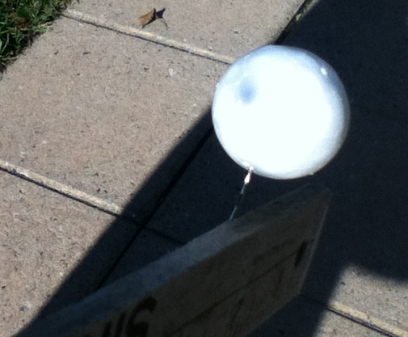
Observation: éclipse solaire
  Ombre de la lune
Notes:
Crédit image: À la découverte de l'univers

Slide 27
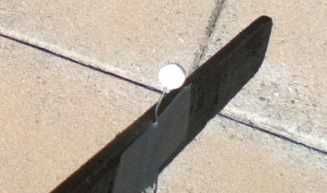
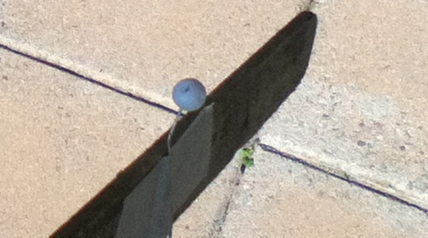
observation: éclipse lunaire
  Lune éclairée
  Lune éclipsée

Slide 28
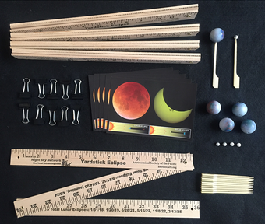
activité de démo d’éclipse
  Cette activité provient de l’ « Astronomical Society of the Pacific »: https://myasp.astrosociety.org/product/KT110/yardstick-eclipse-activity-set-of-5
  Vous pouvez visionner une vidéo qu’ils ont créée (en anglais seulement): https://youtu.be/FVYLHCezJug

Slide 29
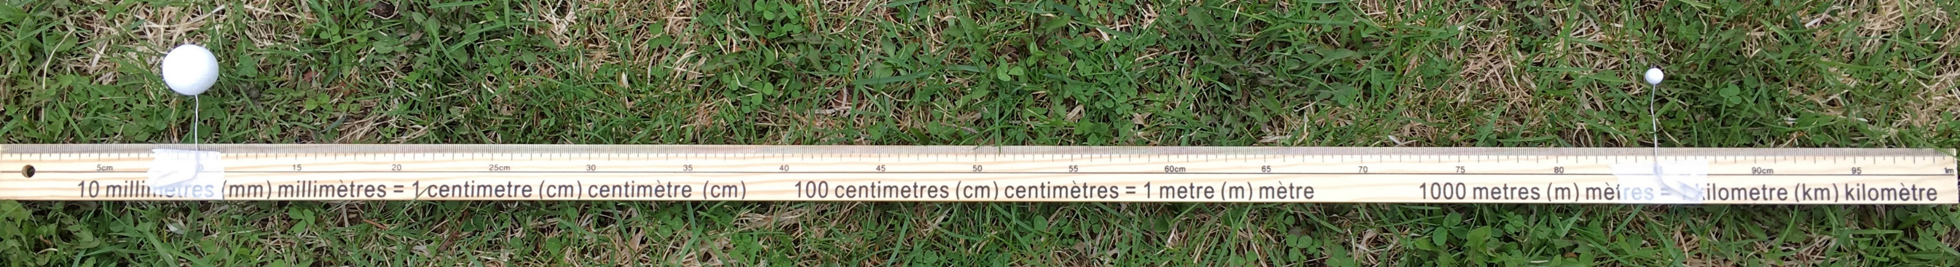
POUR créer plus de modèles pour la démo
  Boule en polystyrène - 2,5 cm (Terre)
  Boule de polystyrène d'environ 0,7 cm (Lune)
  2 trombones
  Règle ou bâton de 1 m
  Sur la règle, placez les boules espacées de 75 cm. Cela représente maintenant le système Terre-Lune à l'échelle.

Slide 30
Éclipse annulaire du 10 juin 2021
Notes:
Cette section couvre les spécificités de l'éclipse du 10 juin 2021: la bande d’annularité de l'éclipse, le moment et comment observer en toute sécurité.
Cette section, tout en faisant des hypothèses sur les objectifs d'apprentissage abordés dans les sections précédentes, peut être couverte seule si nécessaire.
Durée estimée: 15 minutes + activité à emporter possible ou discussion en classe

Slide 31
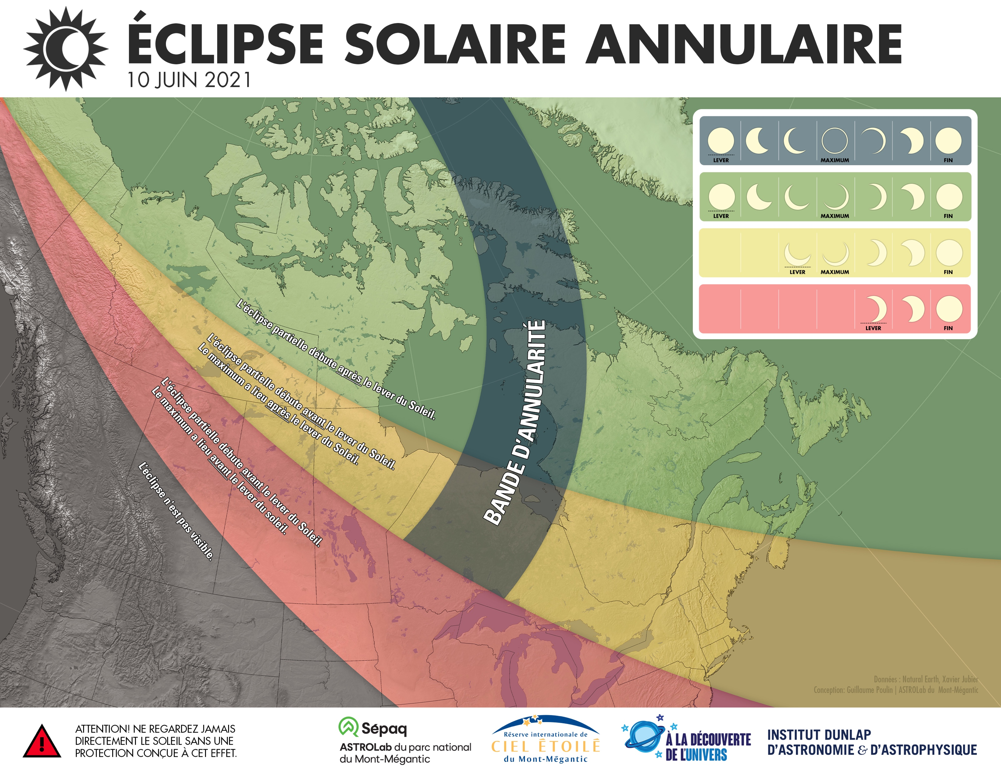
Notes:
La bande d'annularité définit l'endroit où l'éclipse solaire annulaire est visible. Les régions colorées montrent où l'éclipse solaire partielle est visible. Pour certains plus au sud, une partie de l’éclipse se produit avant le lever du soleil.

Slide 32
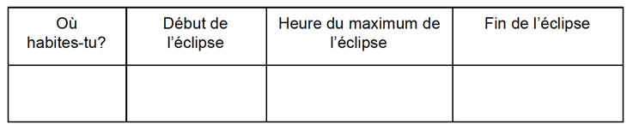
Les temps locaux pour l’éclipse sont:
Puisque l’éclipse se produit très tôt le matin, le Soleil sera encore bas dans le ciel vers l'est. Pensez à la façon dont vous pourrez le voir de votre emplacement, et si des bâtiments ou des collines pourraient bloquer la vue.
Notes:
Chaque élève devrait remplir la fiche d'information qu’il ou elle emportera chez eux.
Trouvez votre heure d'observation dans le tableau ci-joint (sur la clé USB), ou utilisez la fonction de recherche sur ce site: https://www.timeanddate.com/eclipse/map/2021-june-10
En raison des heures d'observation tôt le matin, révisez les notions de sécurité avec vos élèves et assurez-vous qu'ils ont leurs feuilles d'information remplies pour rapporter à la maison. Cela aidera à s'assurer qu'eux-mêmes et leurs familles profiteront de l'éclipse en toute sécurité.

Slide 33
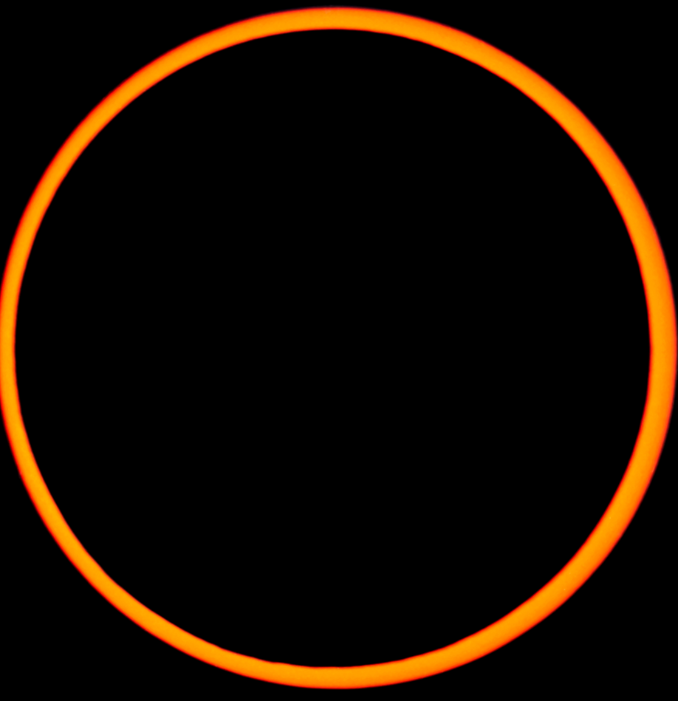
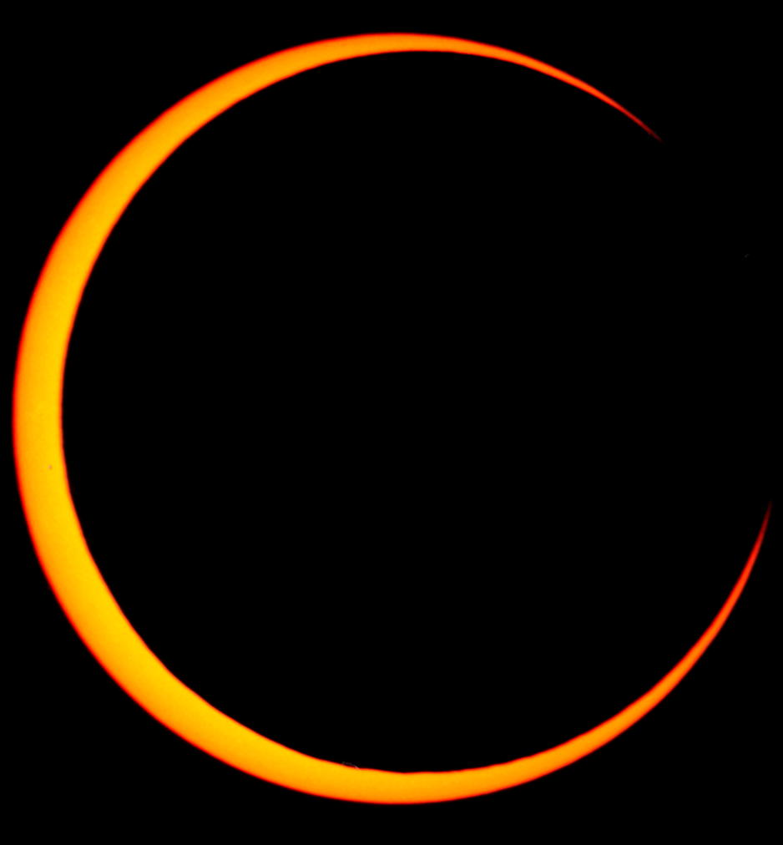
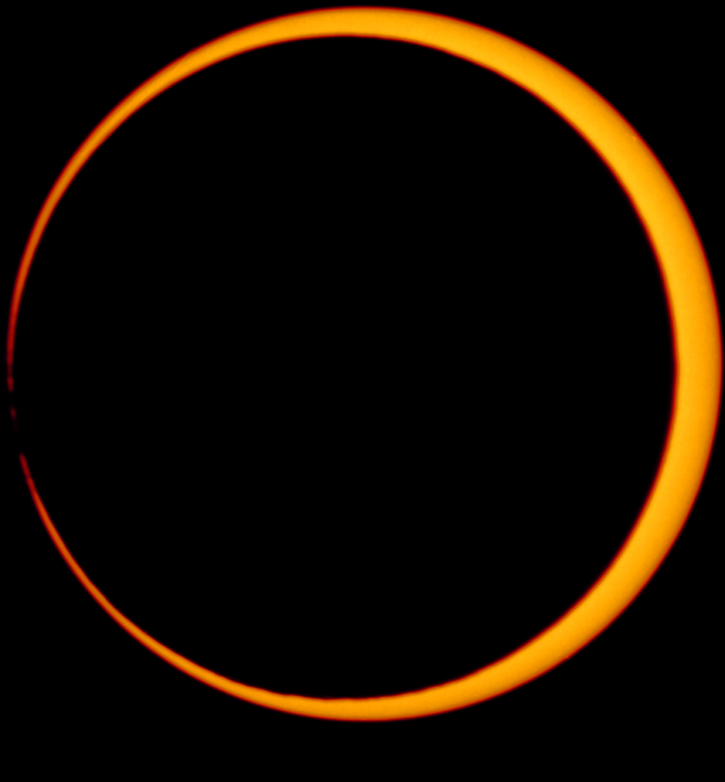
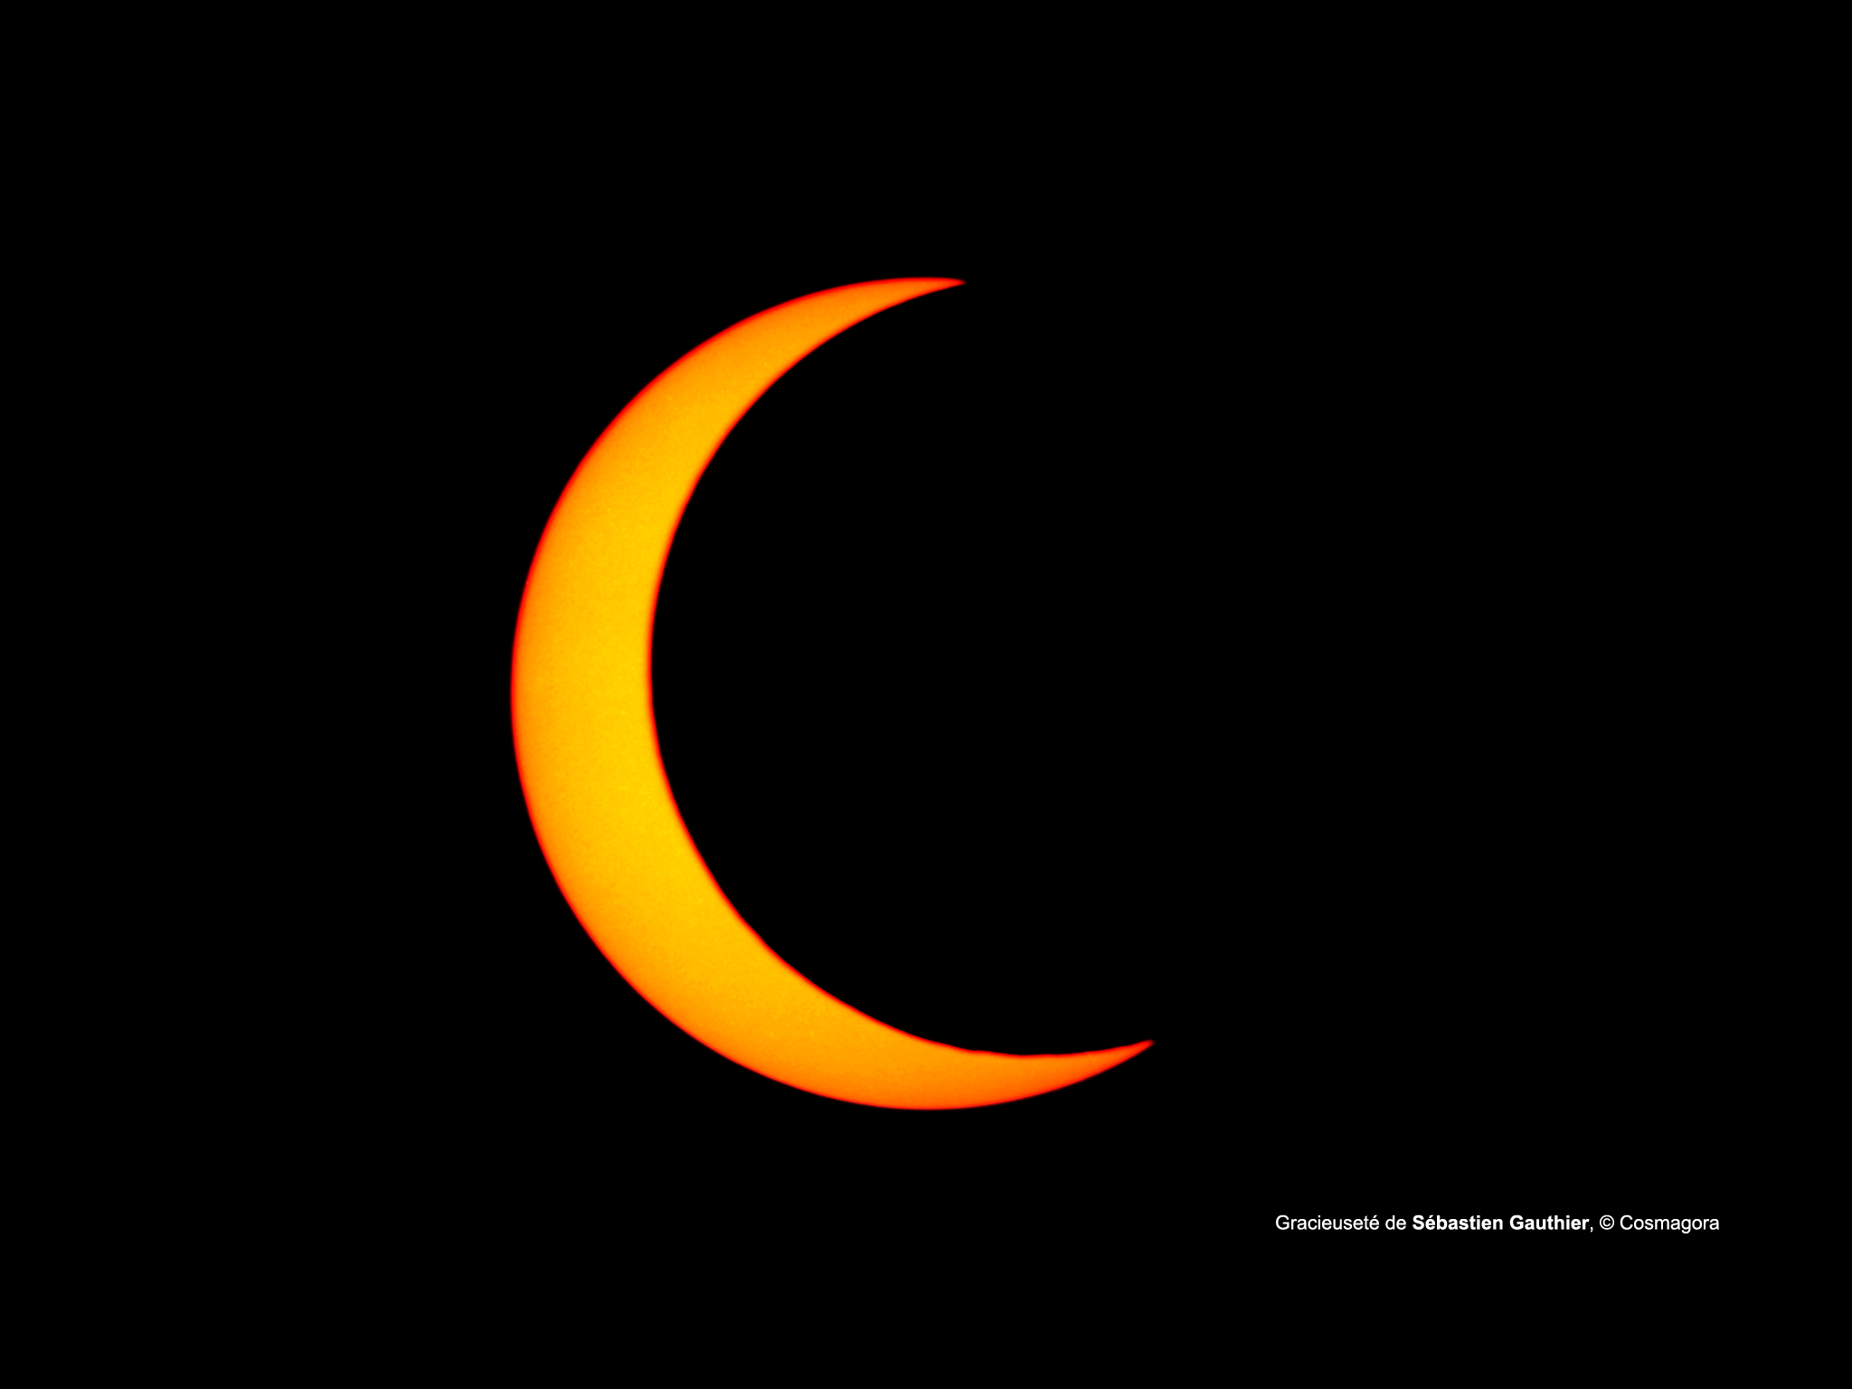
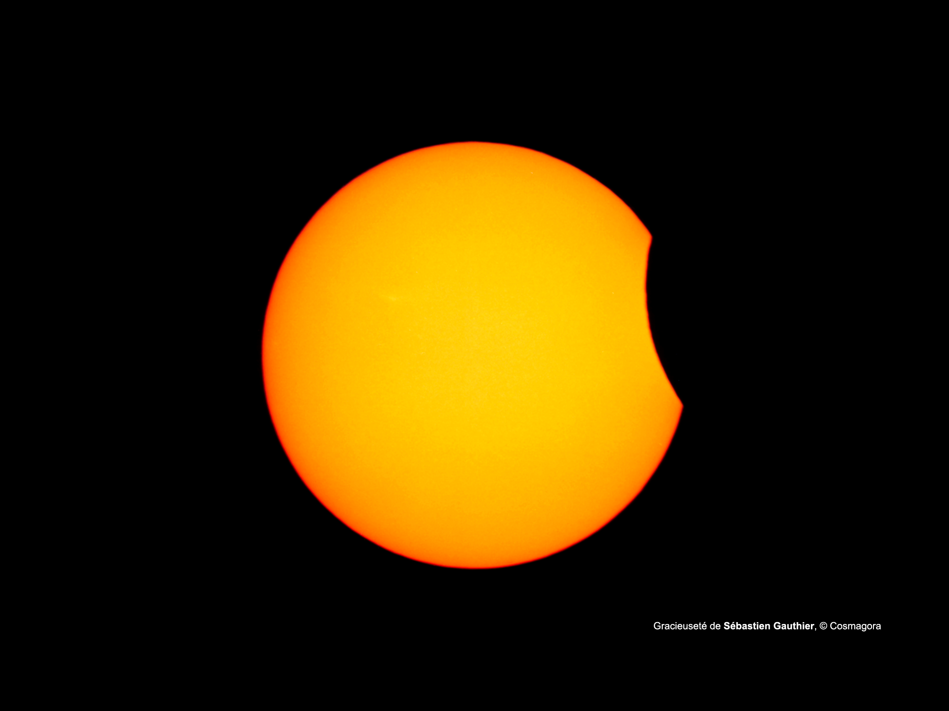
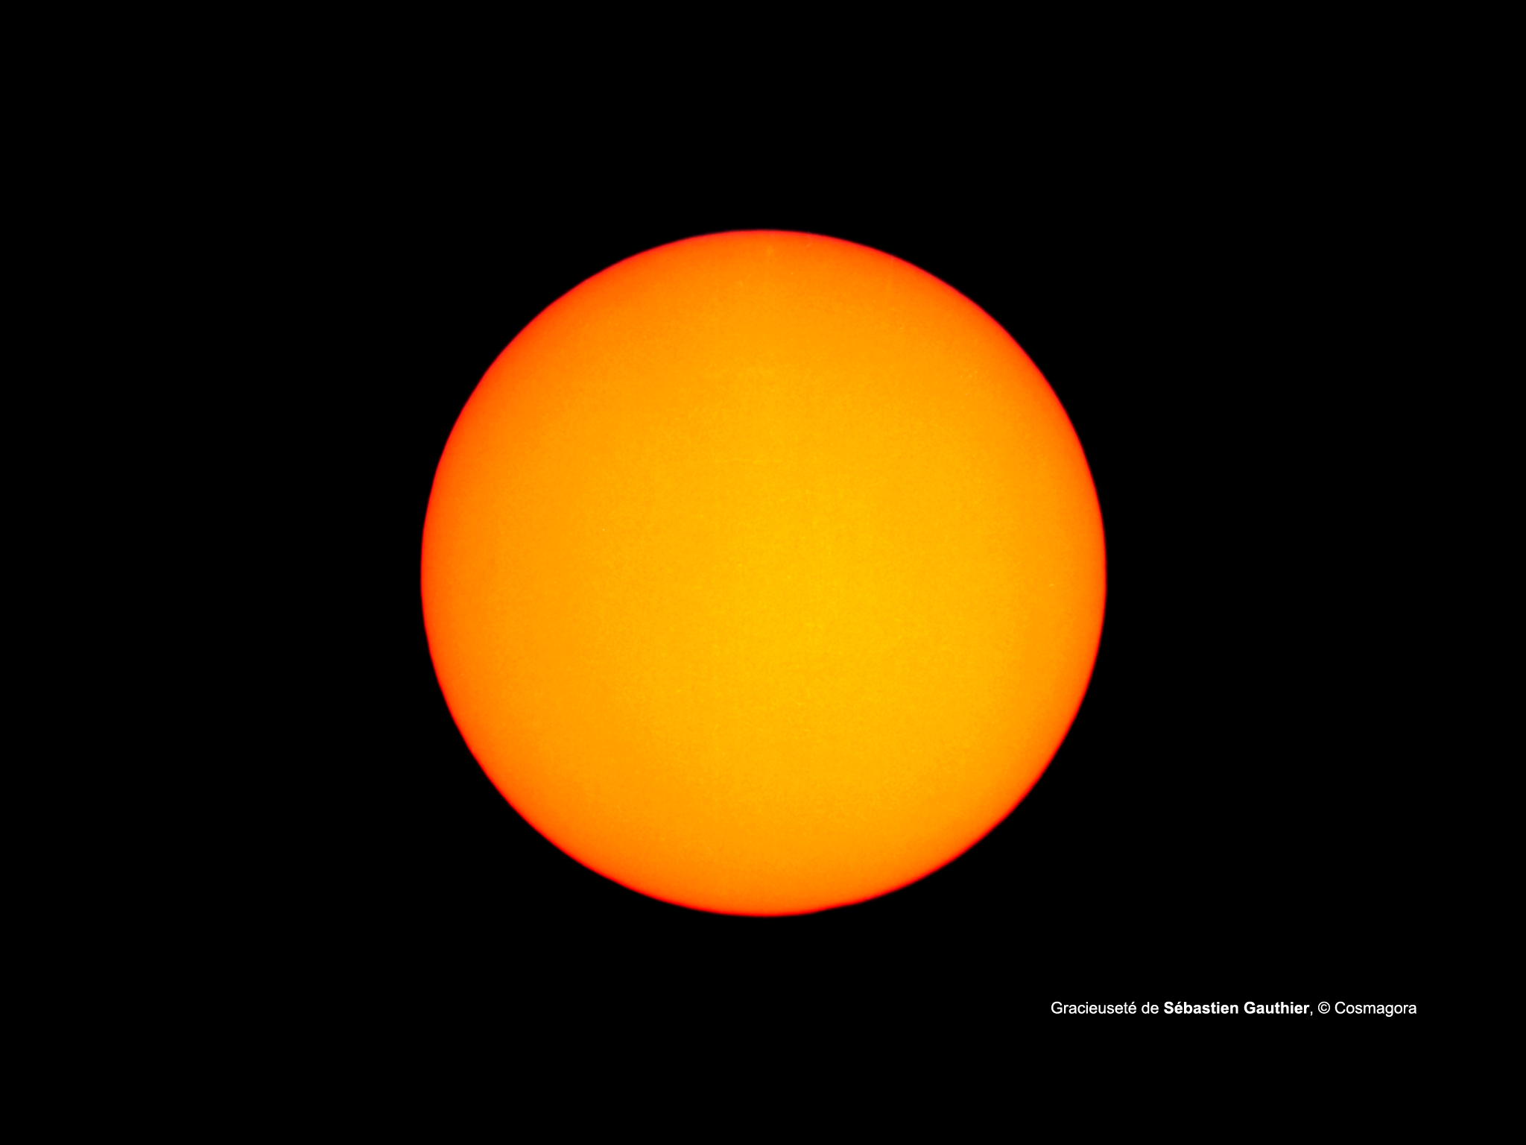
Que verrez-vous?
Maximum de l’éclipse annulaire
Début de l’éclipse annulaire
Fin de l’éclipse annulaire
Début de l’éclipse
Fin de l’éclipse
Avant l'éclipse
Après l'éclipse
Notes:
Crédit image: Sébastien Gauthier © Cosmagora
Il s'agit d'une éclipse solaire annulaire. Selon que l’observation de l’éclipse dans votre région commence avant ou après le lever du soleil, vous pouvez ou non voir les deux premières phases. Si vous êtes plus au SUD, l'éclipse peut commencer après le lever du soleil et la première vue sur le Soleil aura donc déjà lieu pendant l'éclipse.
Cela peut être une bonne occasion de poser des questions de révision à vos élèves, telles que:
Quelle est la différence entre une éclipse totale et une éclipse annulaire? Qu'est-ce que cela signifie à propos de la position de la Lune, de la Terre et du Soleil le matin du 10 juin 2021?
Dessinez un diagramme montrant ce qui se passe dans le système Terre, Lune et Soleil pendant l'éclipse
Principaux concepts:
L'éclipse peut commencer avant ou après le lever du soleil en fonction de votre emplacement. Faites savoir aux élèves ce qu'ils verront en premier pendant leur observation.
La Lune se déplace devant le Soleil et nous observons ce mouvement
Cette vue n'est PAS LA NUIT. C'est la vue à travers un filtre solaire, un peu comme ce que les élèves peuvent s'attendre à voir lorsqu'ils portent leurs lunettes d'éclipse (discuté sur la diapositive suivante!)
AVANCÉ
Une question que les étudiants peuvent vous poser ici est: POURQUOI davantage de régions du sud voient l'éclipse pendant et après le lever du soleil et les régions du nord voient l'éclipse complète? Notez que la Terre tourne en même temps que l'éclipse, mais l'alignement de l'éclipse se produit malgré tout. Pendant les mois d'été dans l'hémisphère nord, le pôle nord de la Terre est incliné VERS le Soleil. Par conséquent, plus d'endroits du Nord ont un lever de soleil plus tôt. Pour les étudiants plus âgés ou plus intéressés, cela pourrait être intégré à une discussion sur le cercle arctique et la rotation de la Terre provoquant un cycle nuit et jour.

Slide 34
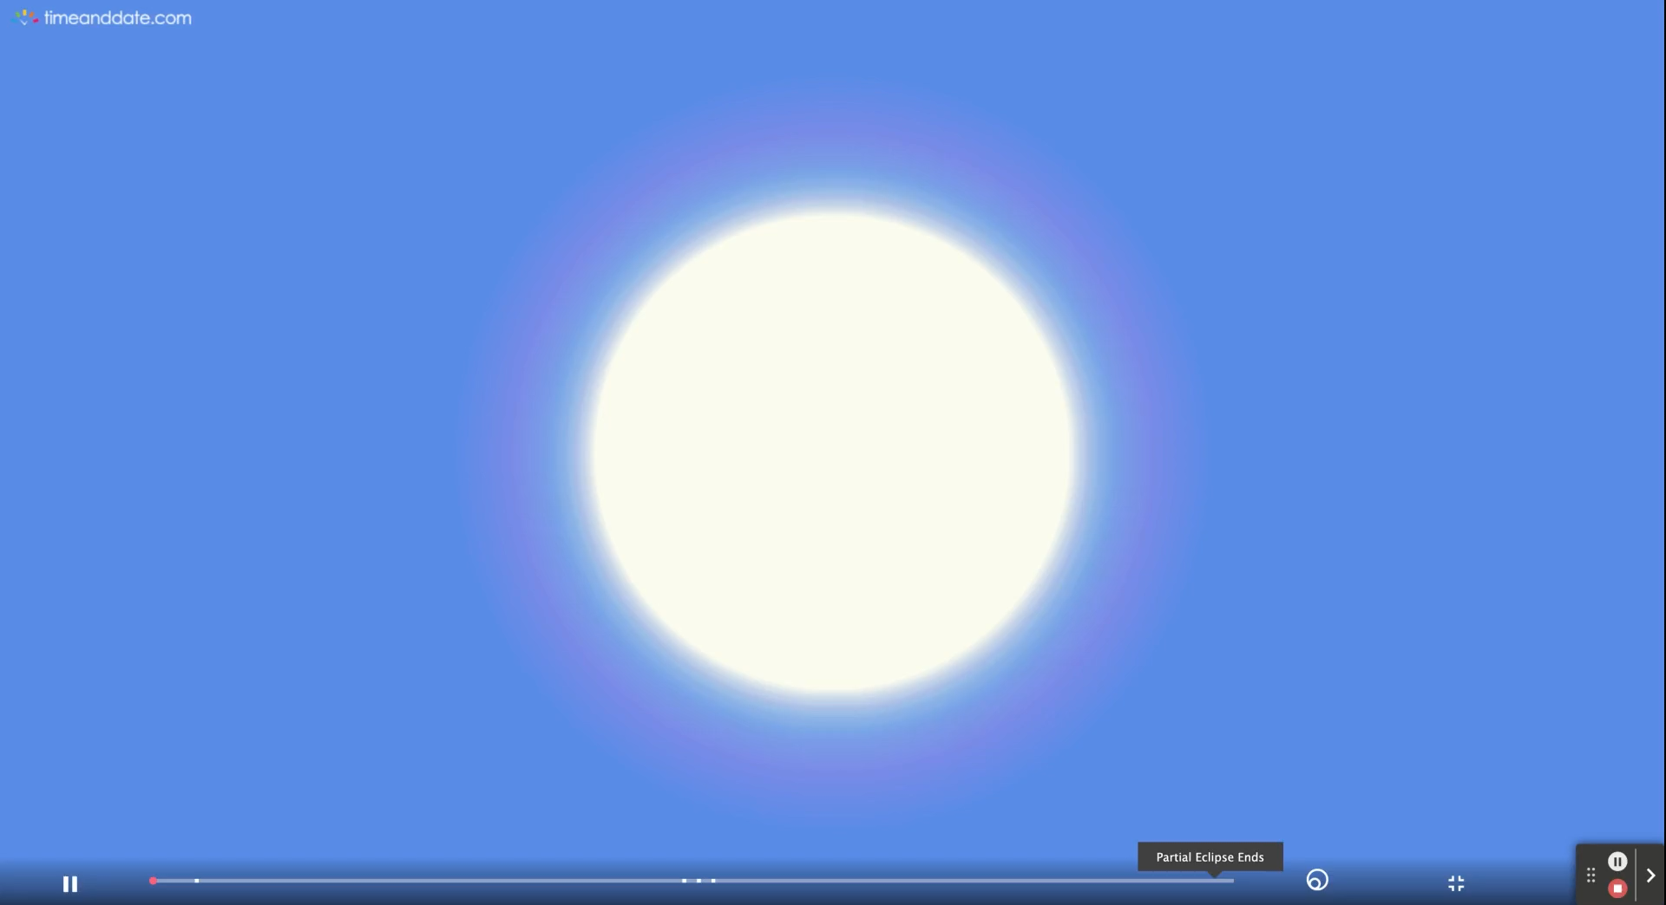
Notes:
Il existe des simulations précises de ce que vos élèves peuvent s'attendre à voir à leur emplacement le 10 juin 2021 sur le site TimeAndDate. Trouvez votre emplacement sur la carte (https://www.timeanddate.com/eclipse/map/2021-june-10) et sélectionnez «See animation of how it will look». Vous pouvez également trouver les ressources générales utiles sur la page principale de l'éclipse (https://www.timeanddate.com/eclipse/solar/2021-june-10).
Cette vidéo est une version accélérée de ce que vous et vos élèves pouvez vous attendre à voir pendant l'éclipse si vous êtes dans la bande d’annularité. La durée de la partie d’éclipse annulaire est de quelques minutes, et la durée totale de l’éclipse est d'environ 2 heures.

Slide 35
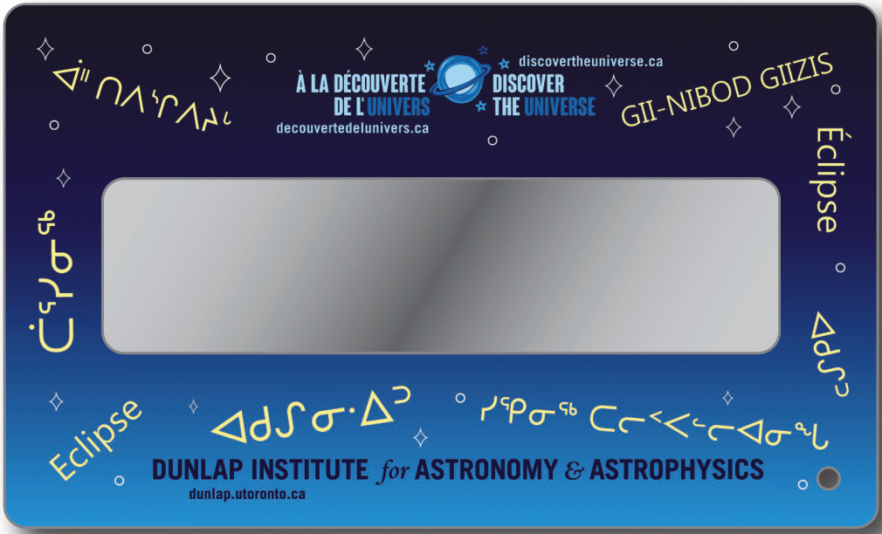
Ne regardez jamais directement le soleil sans une protection oculaire adéquate!
Notes:
Les filtres solaires (aussi appelés lunettes à éclipses, même si celles-ci n’ont pas la forme de lunettes) sont sécuritaires pour l’observation solaire directe. Puisqu'il s'agit d'une éclipse annulaire, une partie du Soleil est toujours visible et, par conséquent, les filtres solaires doivent être utilisés durant toute l’éclipse.
Nous vous encourageons à avoir une discussion de groupe avec votre classe sur les raisons pour lesquelles il est dangereux de regarder le Soleil sans protection oculaire adéquate. Cela comprend pourquoi les lunettes ou filtres à éclipse sont nécessaires et pourquoi les lunettes de soleil ne sont pas suffisantes.
Ces lunettes à éclipse ont été certifiées ISO pour l’observation directe du soleil et bloquent 99,997% de la lumière du Soleil. Si elles en bloquaient moins, cela pourrait causer des lésions oculaires ainsi que la perte de vision et la cécité. Vous pouvez en savoir plus sur la sécurité oculaire pendant les éclipses et les transits ici (en anglais seulement): https://www.rasc.ca/eye-safety
Encouragez vos élèves à regarder à travers leurs lunettes à éclipse et à décrire ce qu'ils voient. Si possible, répétez à l'extérieur et demandez-leur de regarder le Soleil à travers les lunettess. Cela aidera à souligner la différence d'observations avant de les utiliser pour observer l'éclipse.
Ces observations peuvent être transformées en un laboratoire d'observation. Cela pourrait être formulé comme une activité de plein air en classe, un laboratoire ou un projet à faire à la maison. Si un rapport de laboratoire est requis, l'énoncé peut être structuré comme suit:
Objectif: observer le Soleil en toute sécurité et tester l'équipement d’observation solaire
Matériaux: lunettes à éclipse, matériel d'écriture
Procédure: Lorsque vous portez les lunettes à éclipse, observez ce qui suit et décrivez ce que vous voyez:
Soleil par temps clair
Soleil un jour nuageux ou un jour brumeux
Une lumière vive qui n'est pas le soleil (à l'intérieur ou à l'extérieur, naturelle ou artificielle)
Un objet qui n'émet pas de lumière (par exemple, une table, un mur)
Une analyse:
Avez-vous eu les mêmes observations des objets? Pourquoi pensez-vous que c'était le cas?
Vous avez observé le Soleil à deux reprises dans des circonstances différentes. Qu'en était-il de vos observations? Qu'est-ce qui était différent?
En comparant vos observations de tous les objets, que pouvez-vous conclure sur la quantité de lumière émise par le Soleil? Pensez-vous qu'il serait sécuritaire d'observer le soleil directement sans vos lunettes éclipse ou un équipement de sécurité similaire?
AVANCÉ
Si un projet d'investigation ou d'écriture est plus approprié, encouragez les élèves à étudier l'importance de la sécurité oculaire en astronomie. Cela pourrait être considéré comme une perspective historique, technique et médicale - donnant aux étudiants la liberté de parvenir à la même conclusion de diverses manières.

Slide 36
Ce que les éclipses solaires signifient pour nous…
Notes:
C'est à vous (et peut-être à vos élèves) de le compléter! Il peut s'agir d’une révision des connaissances ou des expériences d'observation d'éclipses de toute nature, de la pertinence culturelle et historique des éclipses pour votre communauté, et plus encore.
Vous pouvez en apprendre davantage sur les perspectives autochtones sur les éclipses solaires grâce à notre collègue Laurie Rousseau-Nepton et ses vidéos dans le dossier «Vidéos de Laurie» de cette clé USB.

Slide 37
Prochaines éclipses
Selon votre région, il se peut qu'une éclipse solaire se produise à nouveau prochainement. Consultez ici la liste complète des éclipses solaires et lunaires à venir : https://www.timeanddate.com/eclipse/list.html?region=north-america
Voici les prochaines éclipses solaire visibles en Amérique du Nord:
- 10 juin 2021 (éclipse solaire annulaire)
- 14 octobre 2023 (éclipse solaire annulaire, mais partielle seulement au Canada)
- 8 avril 2024 (éclipse solaire totale)
- 29 mars 2025 (éclipse solaire partielle)
- 12 aout 2026 (éclipse solaire totale, mais partielle seulement au Canada)

Slide 38

À la découverte de l’univers
Notre but est d’aider les enseignants en fournissant des ressources et formations en astronomie.
  gratuit
  en ligne
Offert par:

